Slide 1
Hansolpanel System
http://www.hansolpanle.co.kr
자재승인공급원
건축문화를 선도하는 기업
꿈을 향해 달려가는 기업
주식회사.
한솔패널시스템

Slide 2
Hansolpanel System
http://www.hansolpanle.co.kr
한솔패널시스템. 인사말
한솔패널시스템 기업개요
한솔패널시스템 경영이념
한솔패널시스템 비젼
한솔패널시스템 조직도
한솔패널시스템 연혁
한솔패널시스템 품질경영
한솔패널시스템 공장등록증
한솔패널시스템 인감증명서 사본
한솔패널시스템 등기부등본 사본
한솔패널시스템 납세완납증명서 사본
한솔패널시스템 설비현황
한솔패널시스템 납품 및 시공실적
한솔패널시스템 난연패널 시험성적서
한솔패널시스템 오시는길
목차.
건축문화를 선도하는 기업
꿈을 향해 달려가는 기업

Slide 3
Hansolpanel System
http://www.hansolpanle.co.kr
더 넓은 세계를 향해 발도움 하겠습니다.
고객의 마음을 최우선으로 하며 대한민국을 대표하는 판넬 전문회사가 되기 위해 끊임없는 도전으로 최고의 기술을 향해 전진하는 한솔패널시스템이 되겠습니다.
안녕하세요. 한솔패널시스 템입니다.
인재와 기술을 바탕으로 새로운 미래를 도전하고 있으며, 고객만족을 경영이념으로 최고의 제품으로 고객에게 보답하고자 노력하고 있습니다.
건축문화와 선두주자로 조립식판넬의 편리함과 기존 건축물의 장점을 살리고 단점을 보완하여 심미성, 기능성, 경제성, 안정성을 고려한 패널시스템의 제공을 할 것입니다.
일심동체라는 사훈 아래 한솔패널시스템 임직원 모두는 맡은 바 임무에 소홀함이 없이 고객님께 다가 갈 것입니다.
앞으로 지속적인 관심과 격려를 부탁드리며, 고객과 함께 더욱 크게 성장하는 한솔패널시스템이 되고자 앞으로도 더 노력하는 기업이 되겠습니다.
감사합니다.
㈜한솔패널시스템 임직원 일동
㈜한솔패널시스템.
인사말

Slide 4
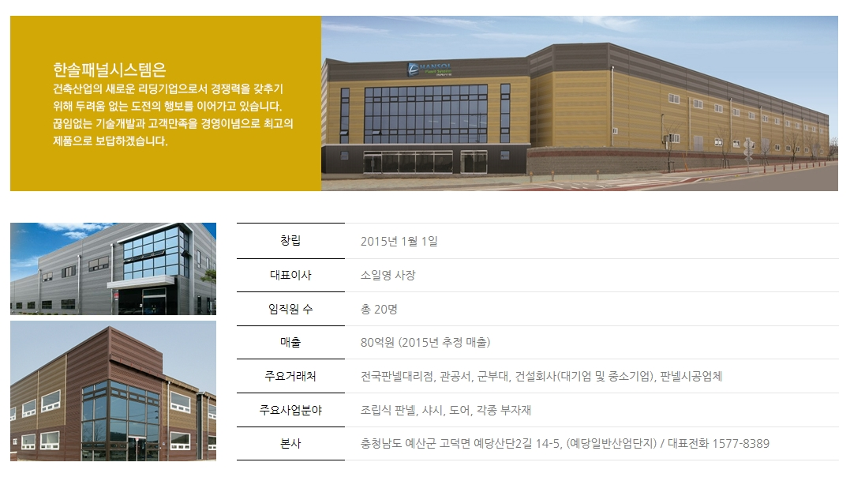
Hansolpanel System
http://www.hansolpanle.co.kr
㈜한솔패널시스템이
기업개요.

Slide 5
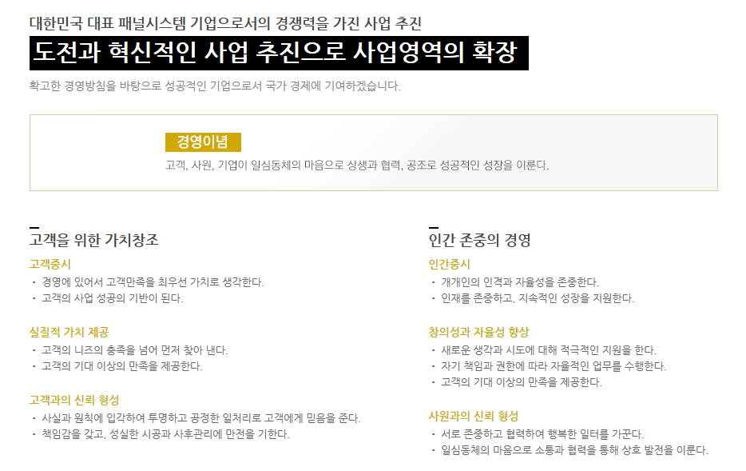
Hansolpanel System
http://www.hansolpanle.co.kr
㈜한솔패널시스템이
경영이념.

Slide 6
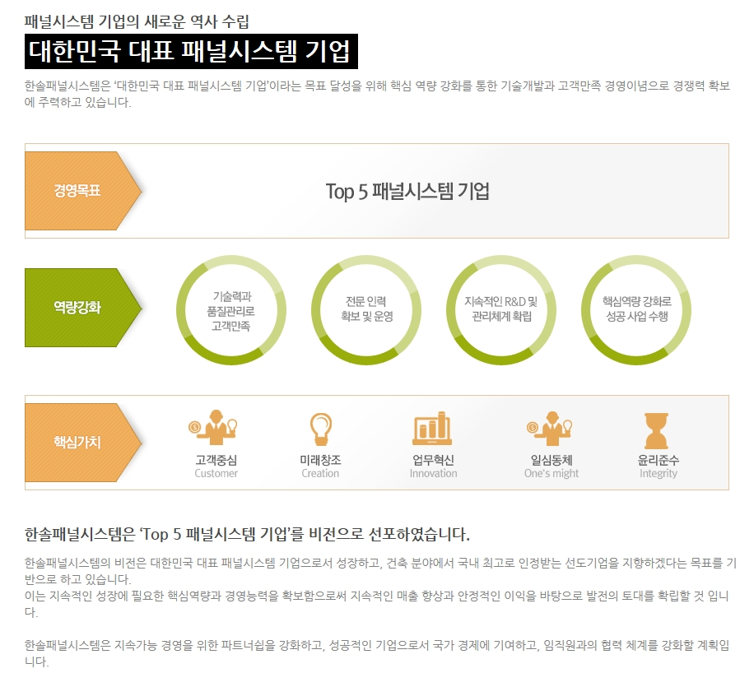
Hansolpanel System
http://www.hansolpanle.co.kr
㈜한솔패널시스템이
비젼.

Slide 7
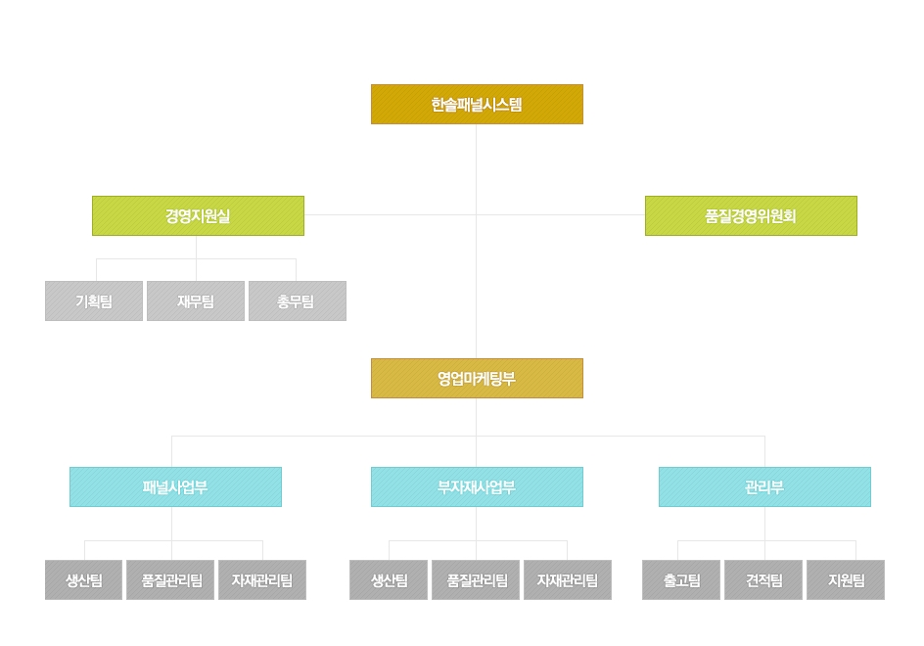
Hansolpanel System
http://www.hansolpanle.co.kr
㈜한솔패널시스템이
조직도.

Slide 8
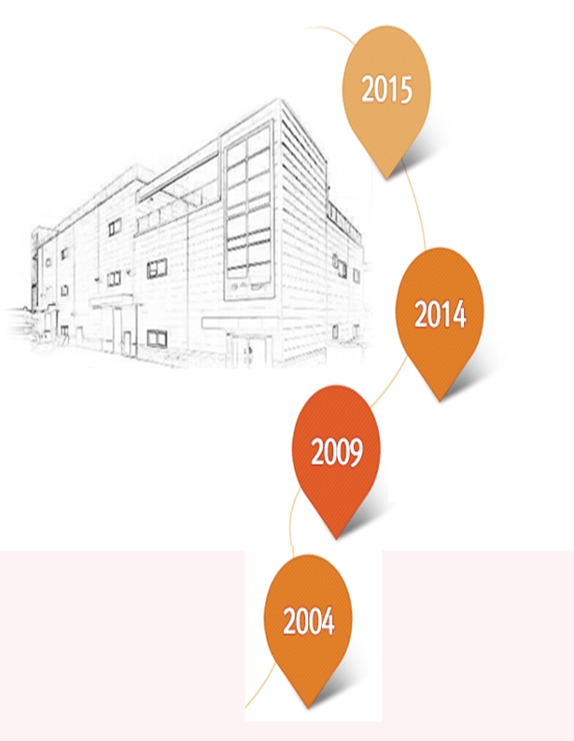
Hansolpanel System
10. 월 15만M2 생산 달성
09. 자본금 10억원 증자
06. 제3공장 설립(홍성군 광천산업단지)
05. 홈페이지 구축
05. ISO 9001 /2008 등록
04. 한솔패널시스템 상호 변경
01. 제2공장 설립(예산군 예당산업단지)
01.패널난연시험성적서등록(50T~250T)
http://www.hansolpanle.co.kr
㈜한솔패널시스템이
연혁.
10. 본사 이전(평택시)
02. 제1공장 설립(인천광역시)
11. 한솔패널시스템씨앤티 설립

Slide 9
Hansolpanel System
http://www.hansolpanle.co.kr
㈜한솔패널시스템이
품질 경영.
주식회사 한솔패널시스템은 품질방침의 효과적인 달성을 보증하기 위하여 본 품질메뉴얼에 기술된 당사의 품질시스템KSA 9001:2001/ISO 9001:2000의 모든 요구사항을 만족시킬 수 있으며, 고객만족 경영을 실현하기 위한 제품 생산에 필요한 모든 계층의 품질경영활동을 수립한 바, 전 임직원은 이를 이해하고 규정대로 각자의 책임과 권한을 준수하고 유지, 개선하여야 하며, 품질시스템을 실행하고 유지하는 책임과 권한을 갖는 품질경영대리인으로 전무이사를 지명하며 품질경영방침 및 목표는 다음과 같이 정하여 실행한다
품 질 방 침
고객의 사용목적에 알맞고 고객 및 국내외 규격에서 요구하는 품질수준에 부합하는 제품을 최적의 경제적 방법으로 생산하여 고객이 원하는 납기에 공급함으로써 고객 만족 경영을 실현하기 위하여 모든 노력을 다한다.
품 질 목 표
-고객요구 공기의 절대 준수 -고객요구 품질 검사에서의 100%합격

Slide 10
Hansolpanel System
http://www.hansolpanle.co.kr
㈜한솔패널시스템이
품질 경영.

Slide 11
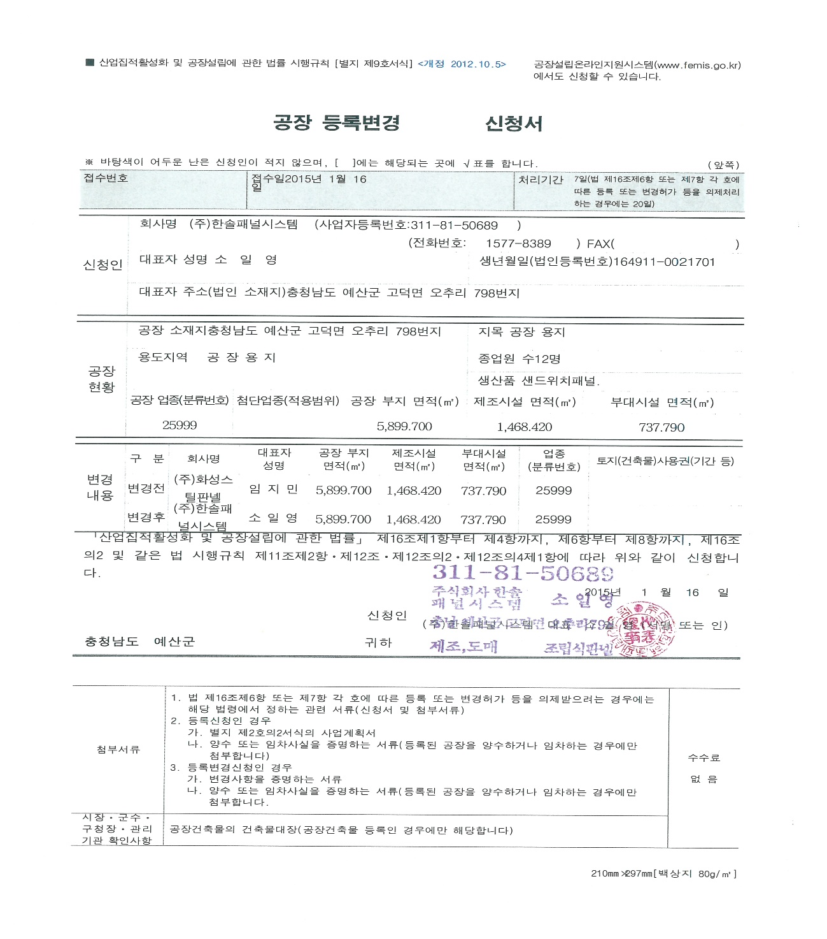
Hansolpanel System
http://www.hansolpanle.co.kr
㈜한솔패널시스템이
공장 등록증.

Slide 12
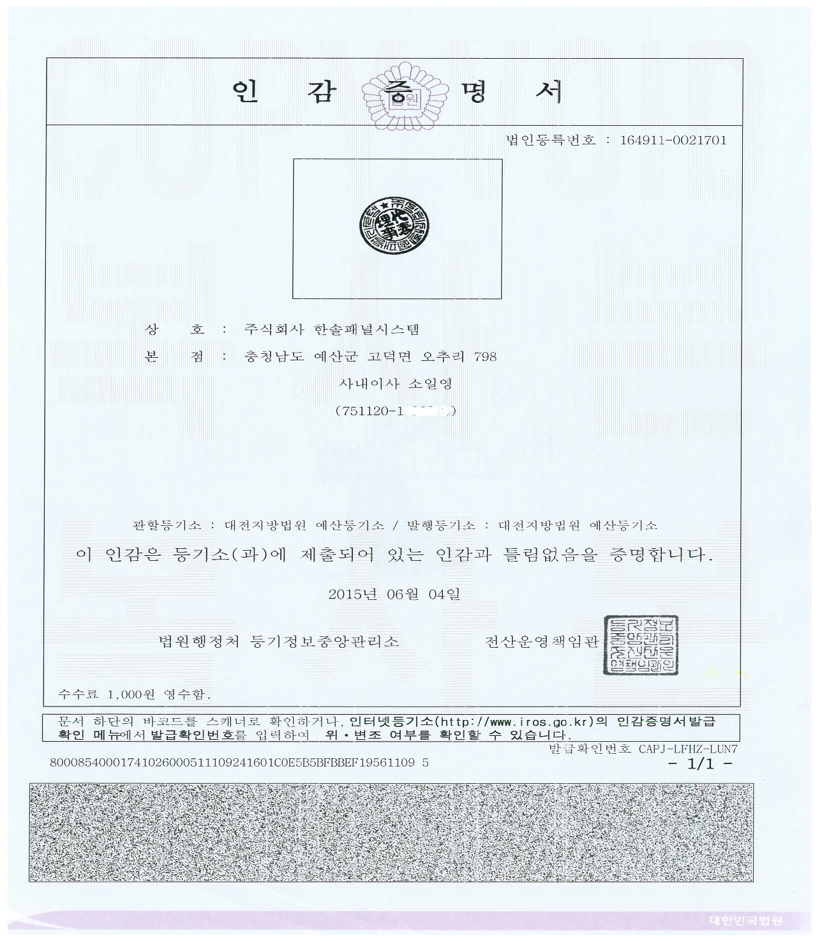
Hansolpanel System
http://www.hansolpanle.co.kr
㈜한솔패널시스템이
법인 인감증명서 사본.

Slide 13
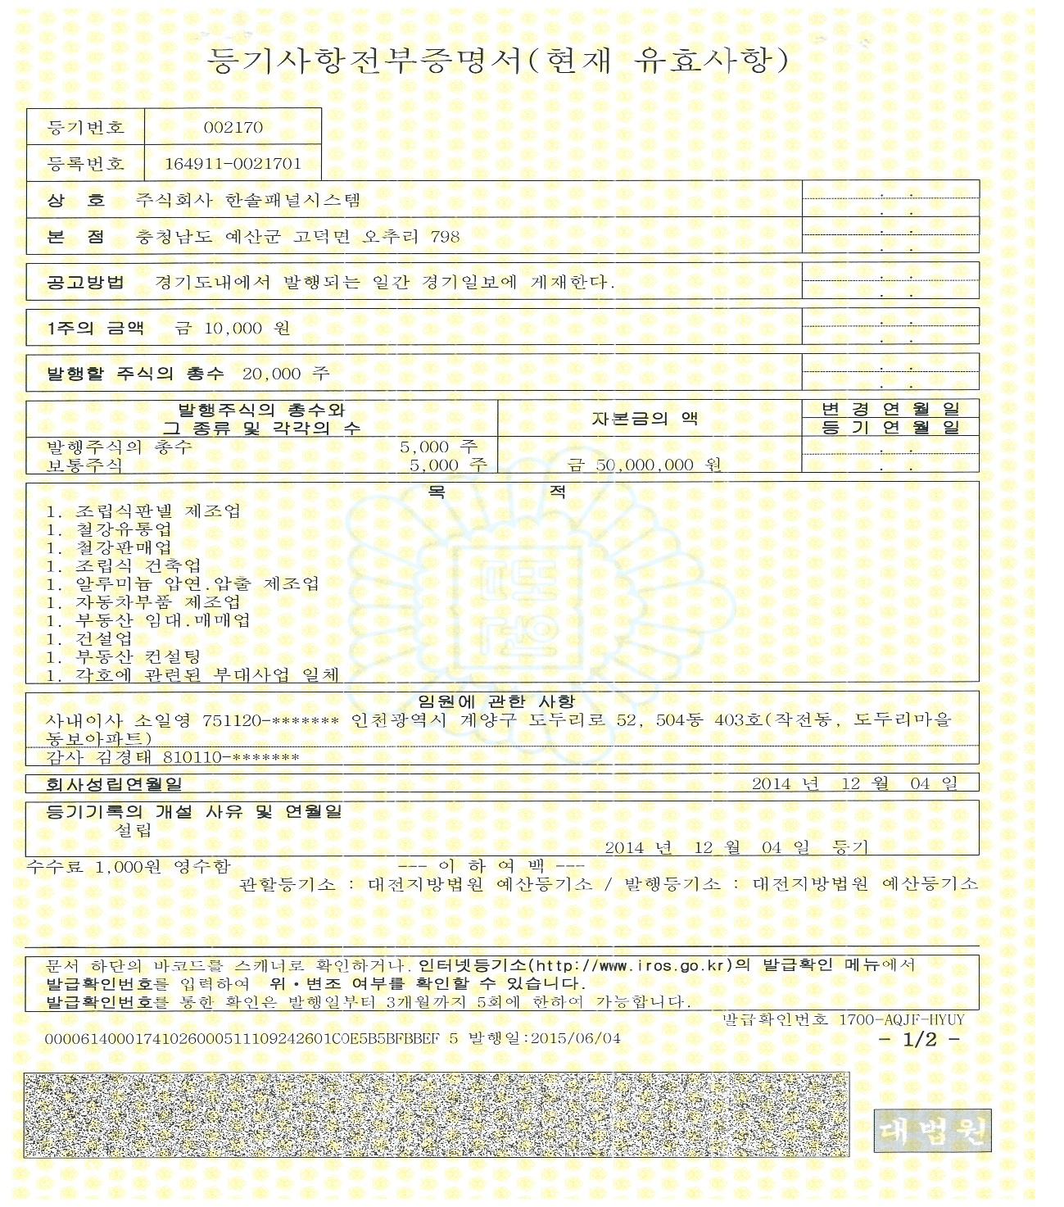
Hansolpanel System
http://www.hansolpanle.co.kr
㈜한솔패널시스템이
등기부등본 사본.

Slide 14
Hansolpanel System
http://www.hansolpanle.co.kr
㈜한솔패널시스템이
등기부등본 사본.

Slide 15
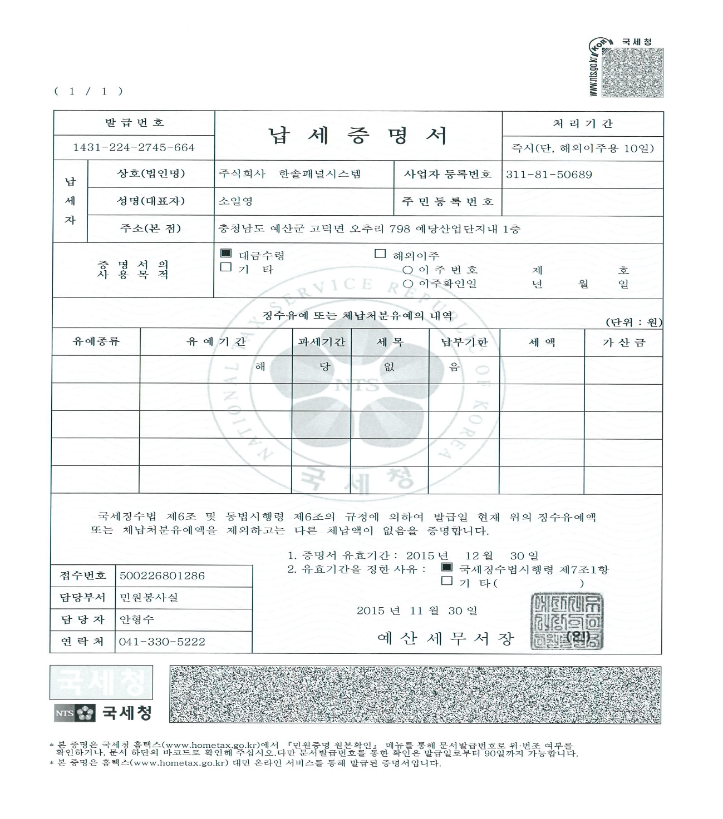
Hansolpanel System
http://www.hansolpanle.co.kr
㈜한솔패널시스템이
납세증명서 사본.

Slide 16
Hansolpanel System
http://www.hansolpanle.co.kr
설비보유
현황

Slide 17
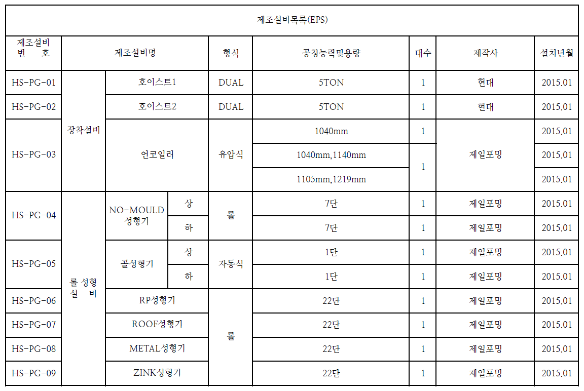
Hansolpanel System
http://www.hansolpanle.co.kr
㈜한솔패널시스템
설비보유현황.

Slide 18
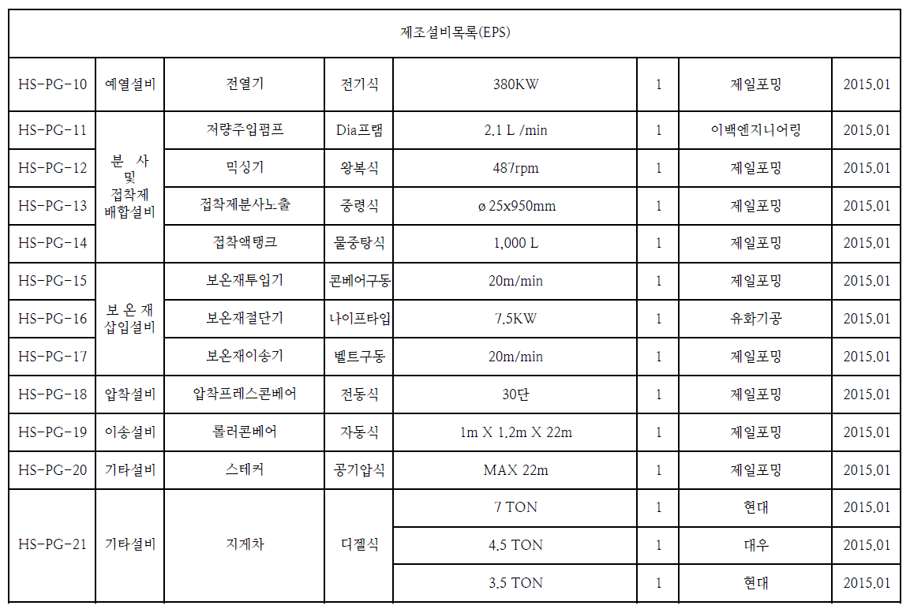
Hansolpanel System
http://www.hansolpanle.co.kr
㈜한솔패널시스템
설비보유현황.

Slide 19
Hansolpanel System
http://www.hansolpanle.co.kr
납품실적
시공실적
6

Slide 20
Hansolpanel System
http://www.hansolpanle.co.kr
㈜한솔패널시스템
납품 및 시공실적.

Slide 21
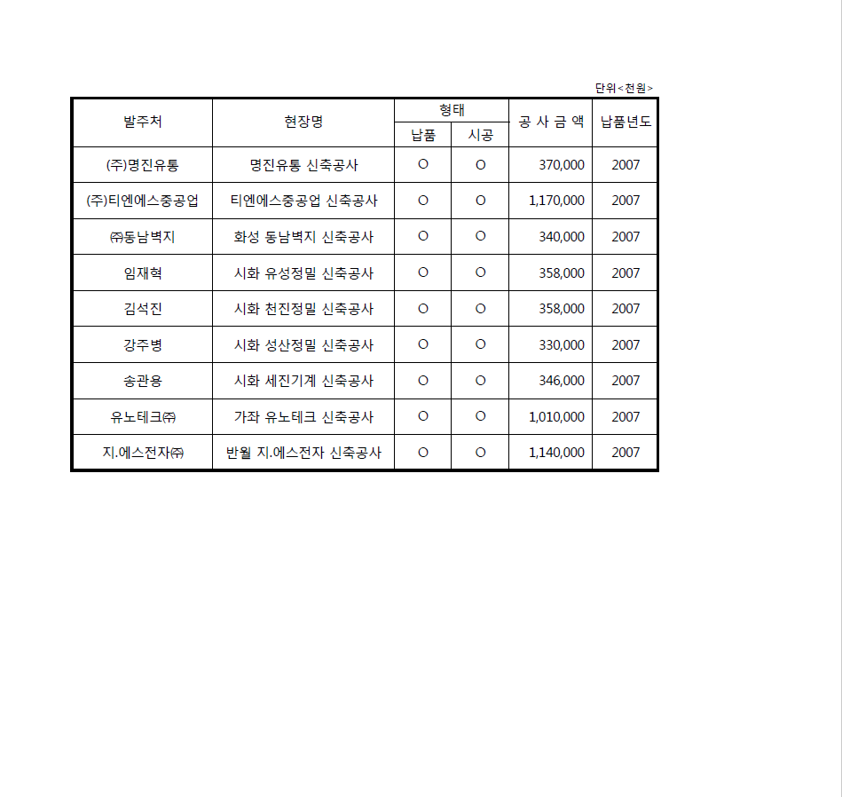
Hansolpanel System
http://www.hansolpanle.co.kr
㈜한솔패널시스템
납품 및 시공실적.

Slide 22
Hansolpanel System
http://www.hansolpanle.co.kr
㈜한솔패널시스템
납품 및 시공실적.

Slide 23
Hansolpanel System
http://www.hansolpanle.co.kr
㈜한솔패널시스템
납품 및 시공실적.

Slide 24
Hansolpanel System
http://www.hansolpanle.co.kr
EPS패널
시험성적서

Slide 25
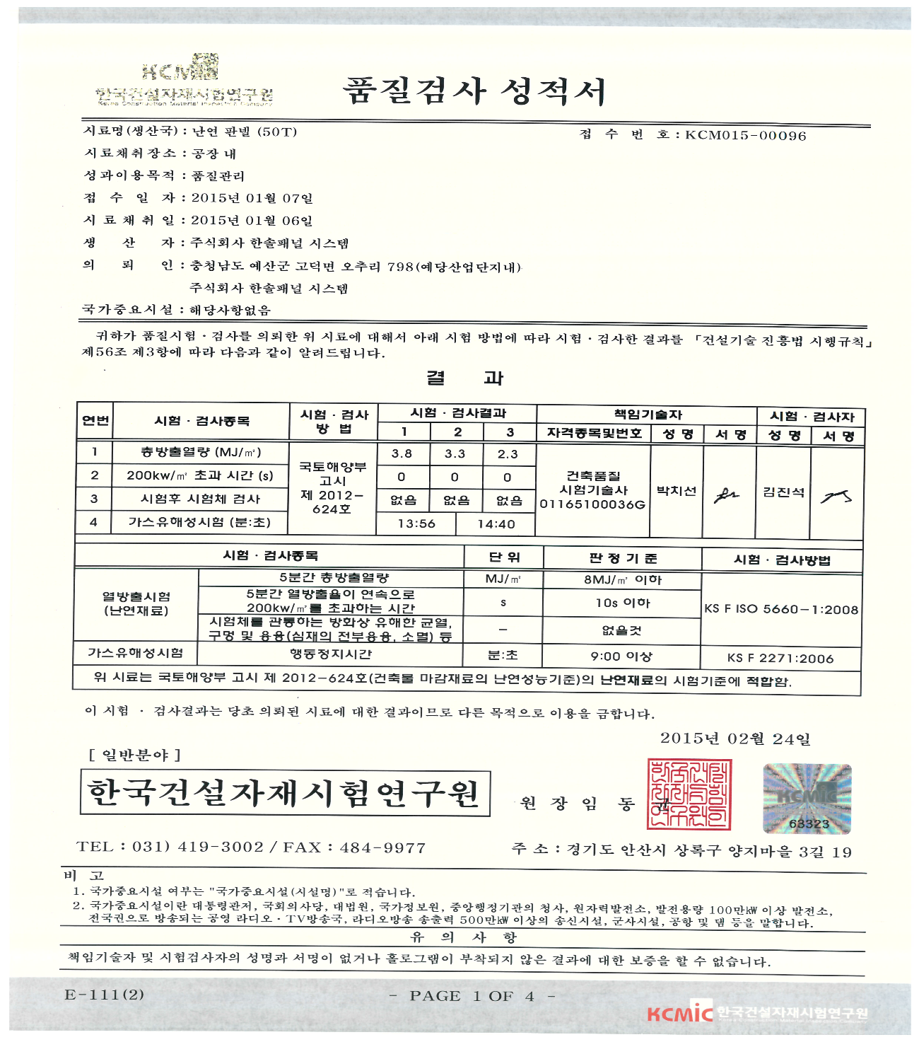
Hansolpanel System
http://www.hansolpanle.co.kr
㈜한솔패널시스템(50T)
EPS패널 시험성적서.
견 본

Slide 26
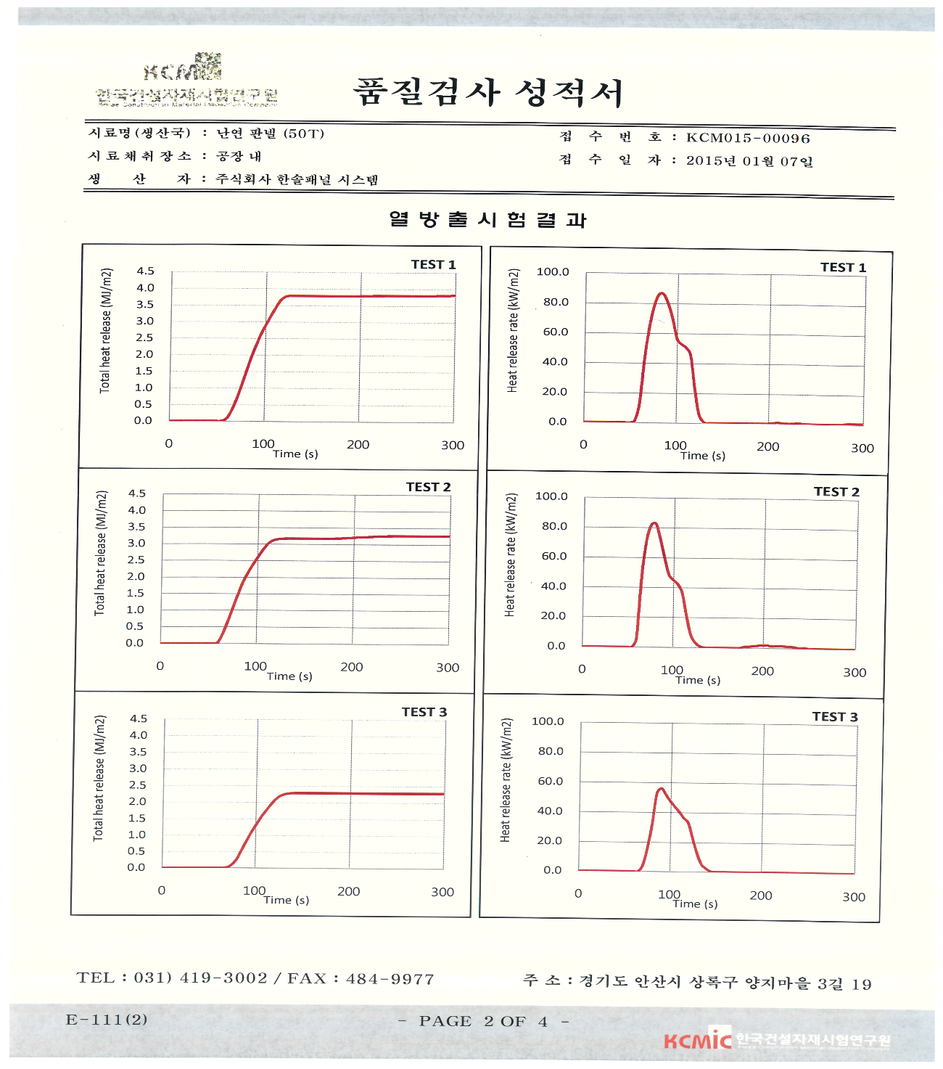
Hansolpanel System
http://www.hansolpanle.co.kr
㈜한솔패널시스템(50T)
EPS패널 시험성적서.
견 본

Slide 27
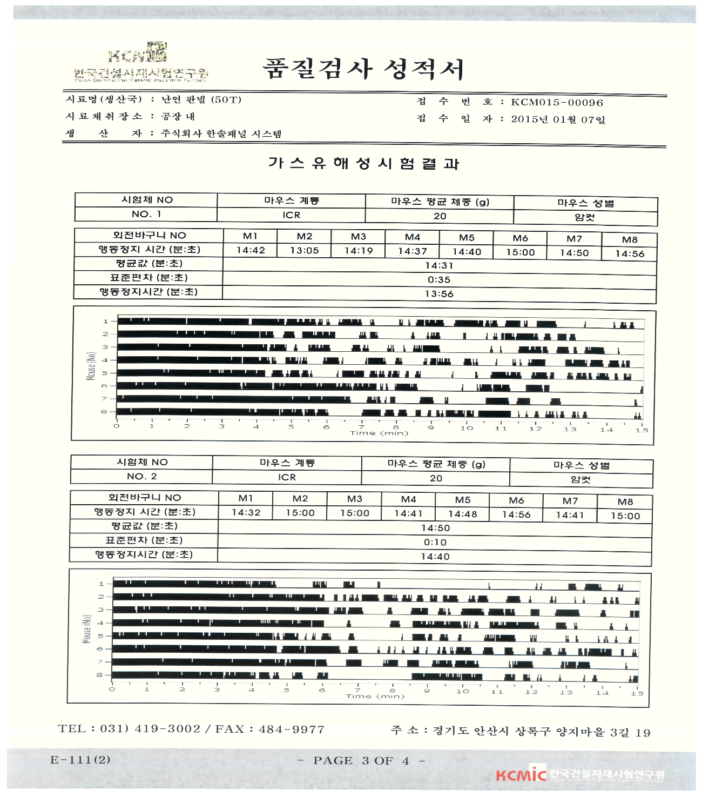
Hansolpanel System
http://www.hansolpanle.co.kr
㈜한솔패널시스템(50T)
EPS패널 시험성적서.
견 본

Slide 28
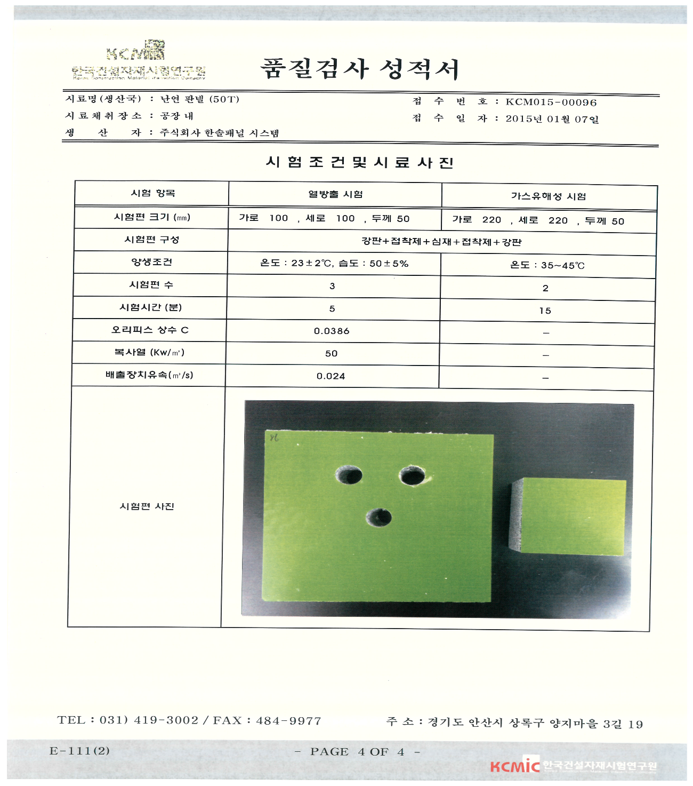
Hansolpanel System
http://www.hansolpanle.co.kr
㈜한솔패널시스템(50T)
EPS패널 시험성적서.
견 본

Slide 29
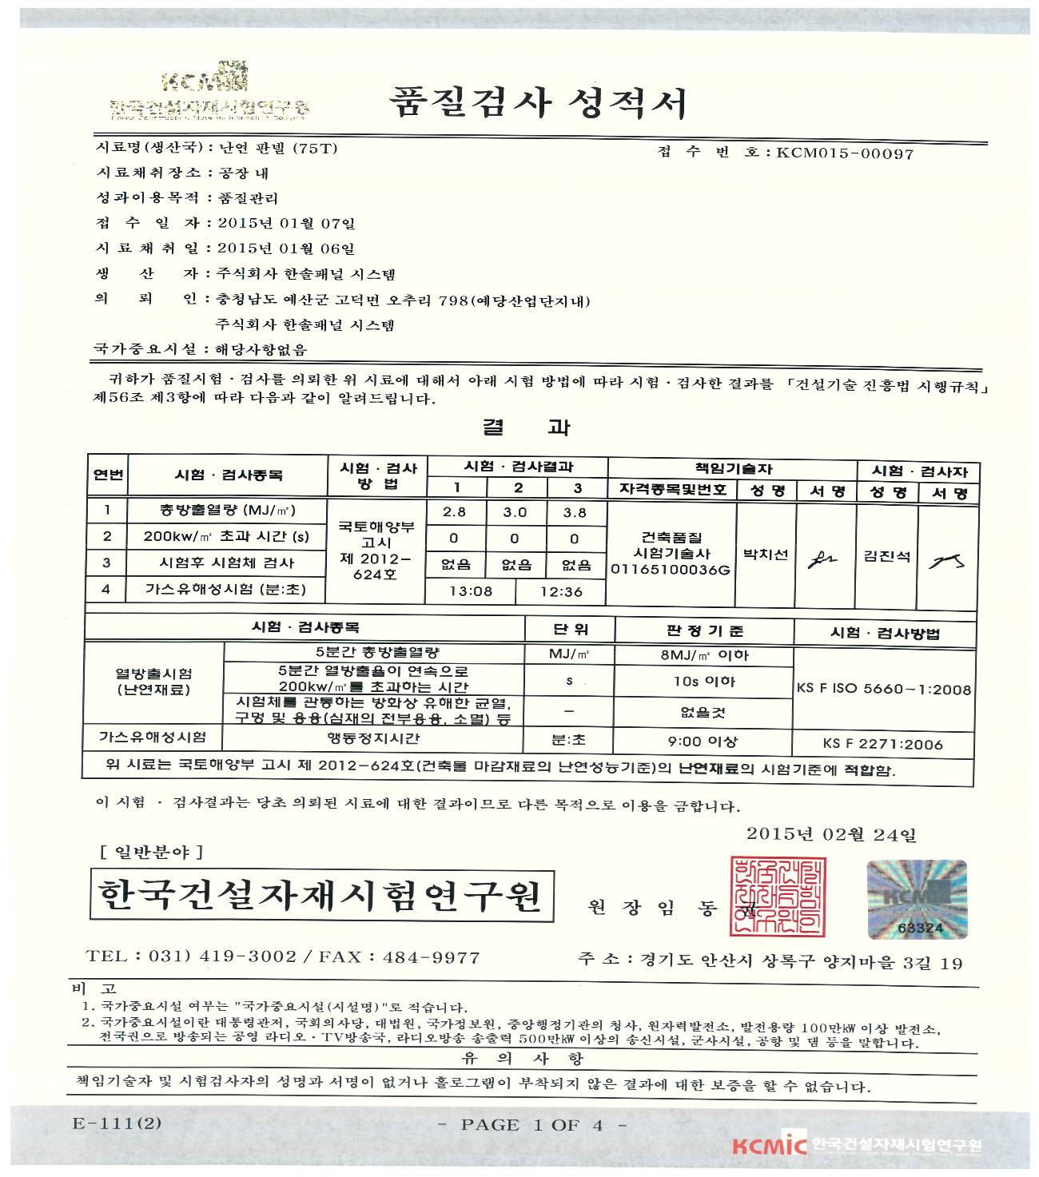
Hansolpanel System
http://www.hansolpanle.co.kr
㈜한솔패널시스템(75T)
EPS패널 시험성적서.
견 본

Slide 30
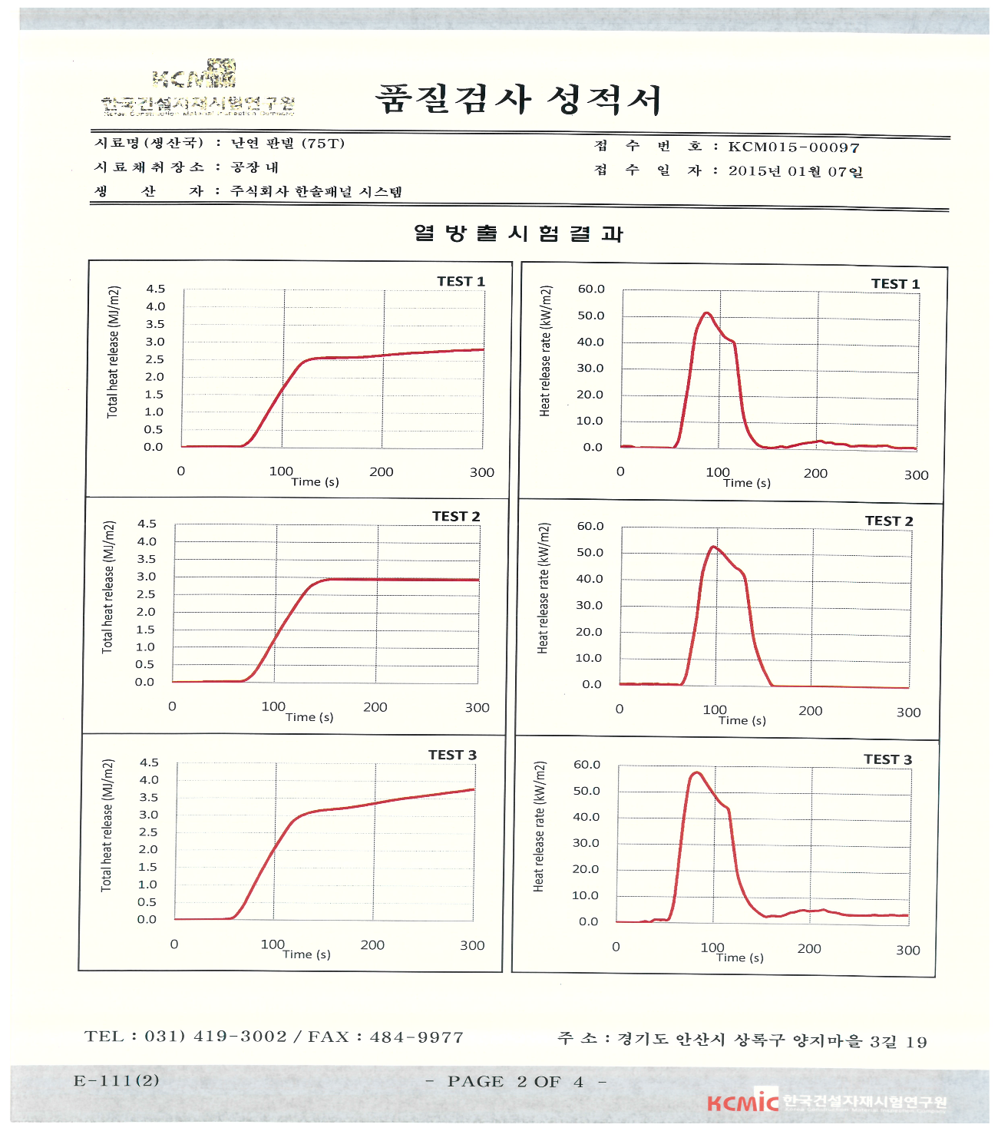
Hansolpanel System
http://www.hansolpanle.co.kr
㈜한솔패널시스템(75T)
EPS패널 시험성적서.
견 본

Slide 31
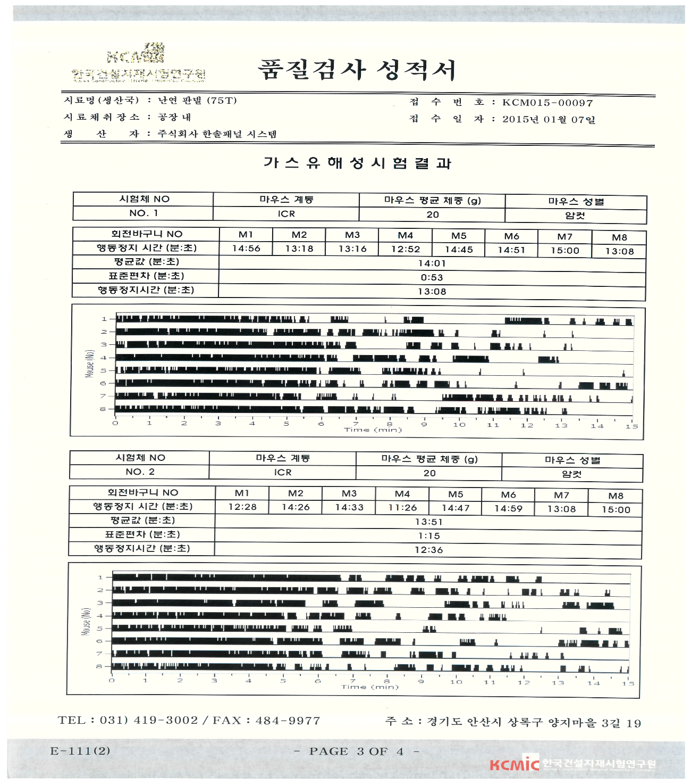
Hansolpanel System
http://www.hansolpanle.co.kr
㈜한솔패널시스템(75T)
EPS패널 시험성적서.
견 본

Slide 32
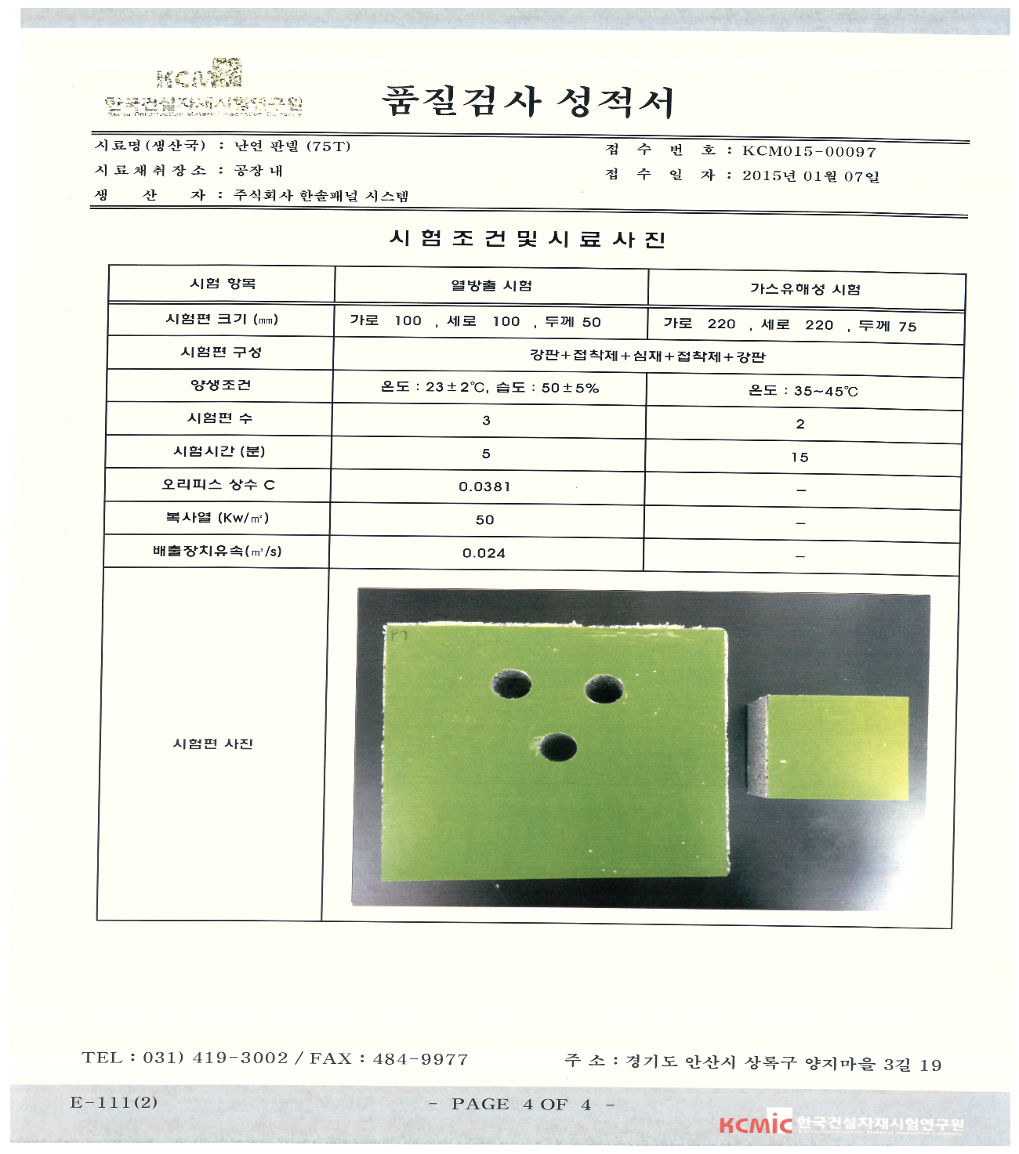
Hansolpanel System
http://www.hansolpanle.co.kr
㈜한솔패널시스템(75T)
EPS패널 시험성적서.
견 본

Slide 33
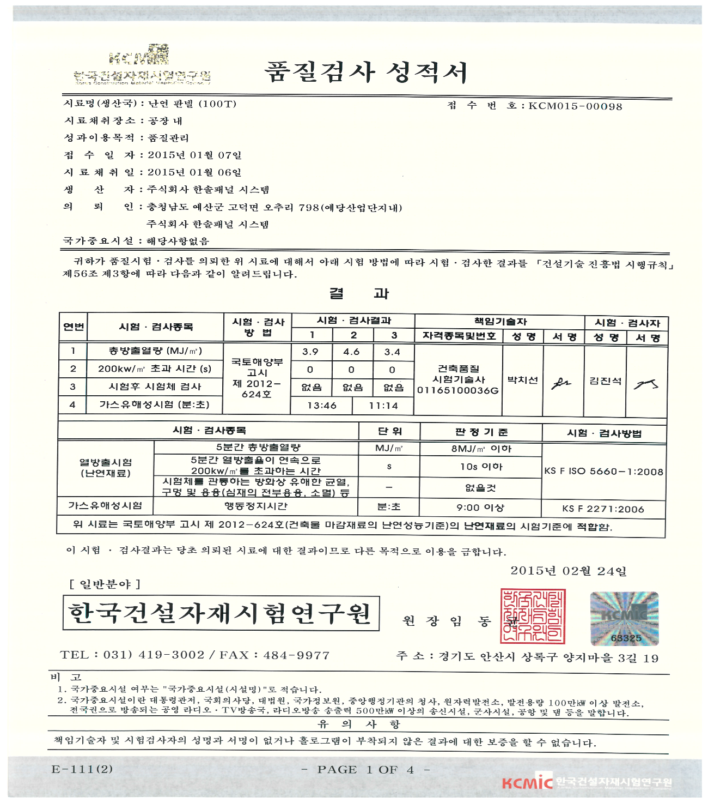
Hansolpanel System
http://www.hansolpanle.co.kr
㈜한솔패널시스템(100T)
EPS패널 시험성적서.
견 본

Slide 34
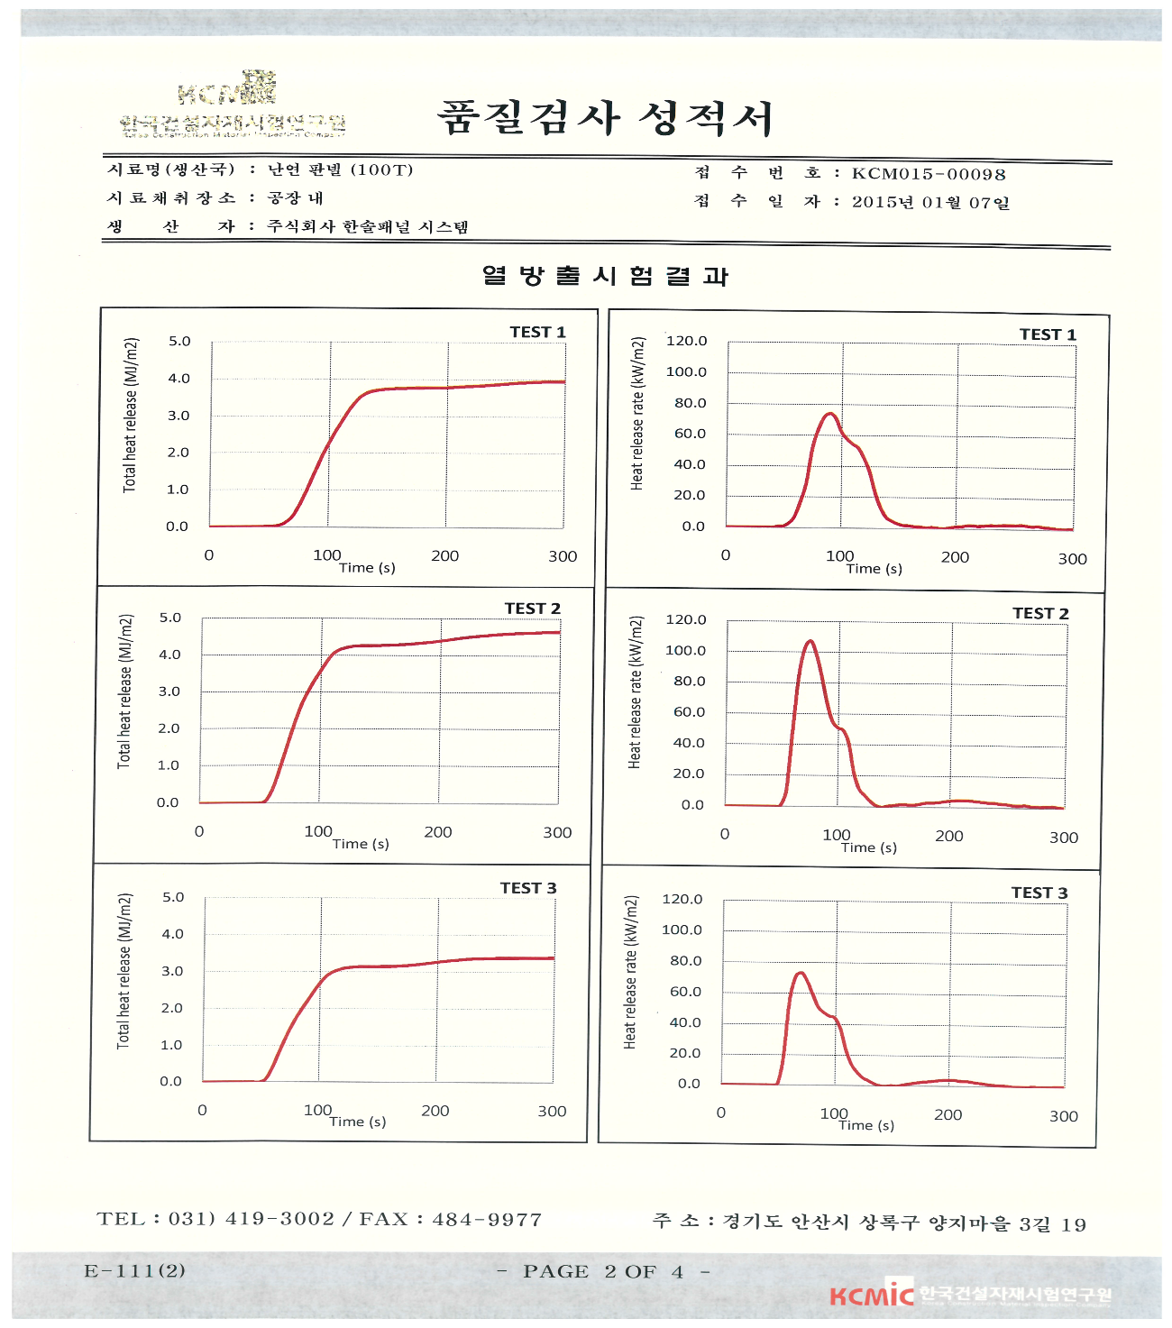
Hansolpanel System
http://www.hansolpanle.co.kr
㈜한솔패널시스템(100T)
EPS패널 시험성적서.
견 본

Slide 35
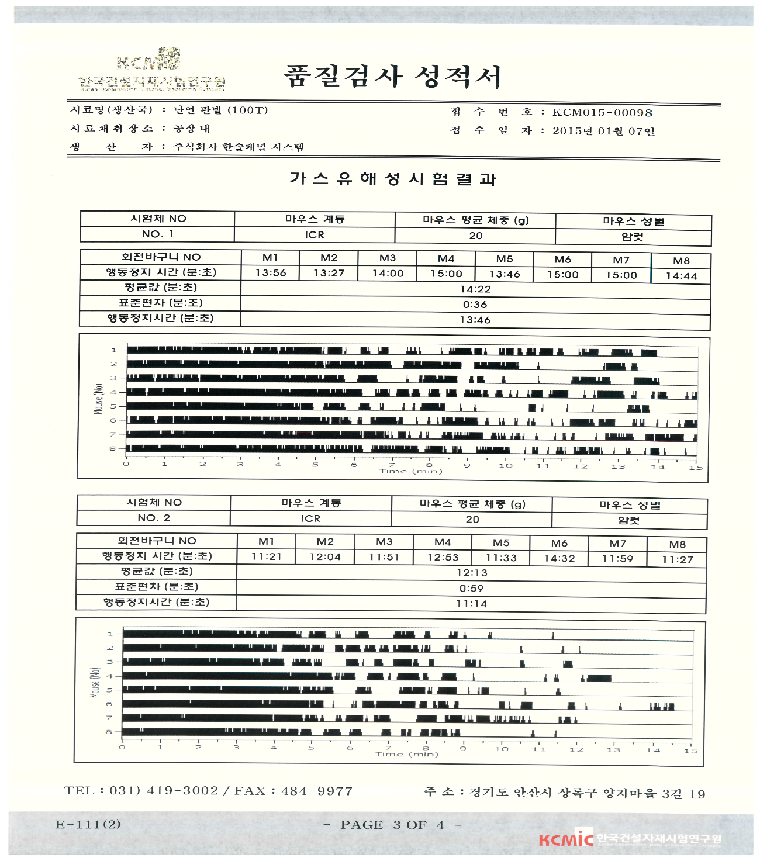
Hansolpanel System
http://www.hansolpanle.co.kr
㈜한솔패널시스템(100T)
EPS패널 시험성적서.
견 본

Slide 36
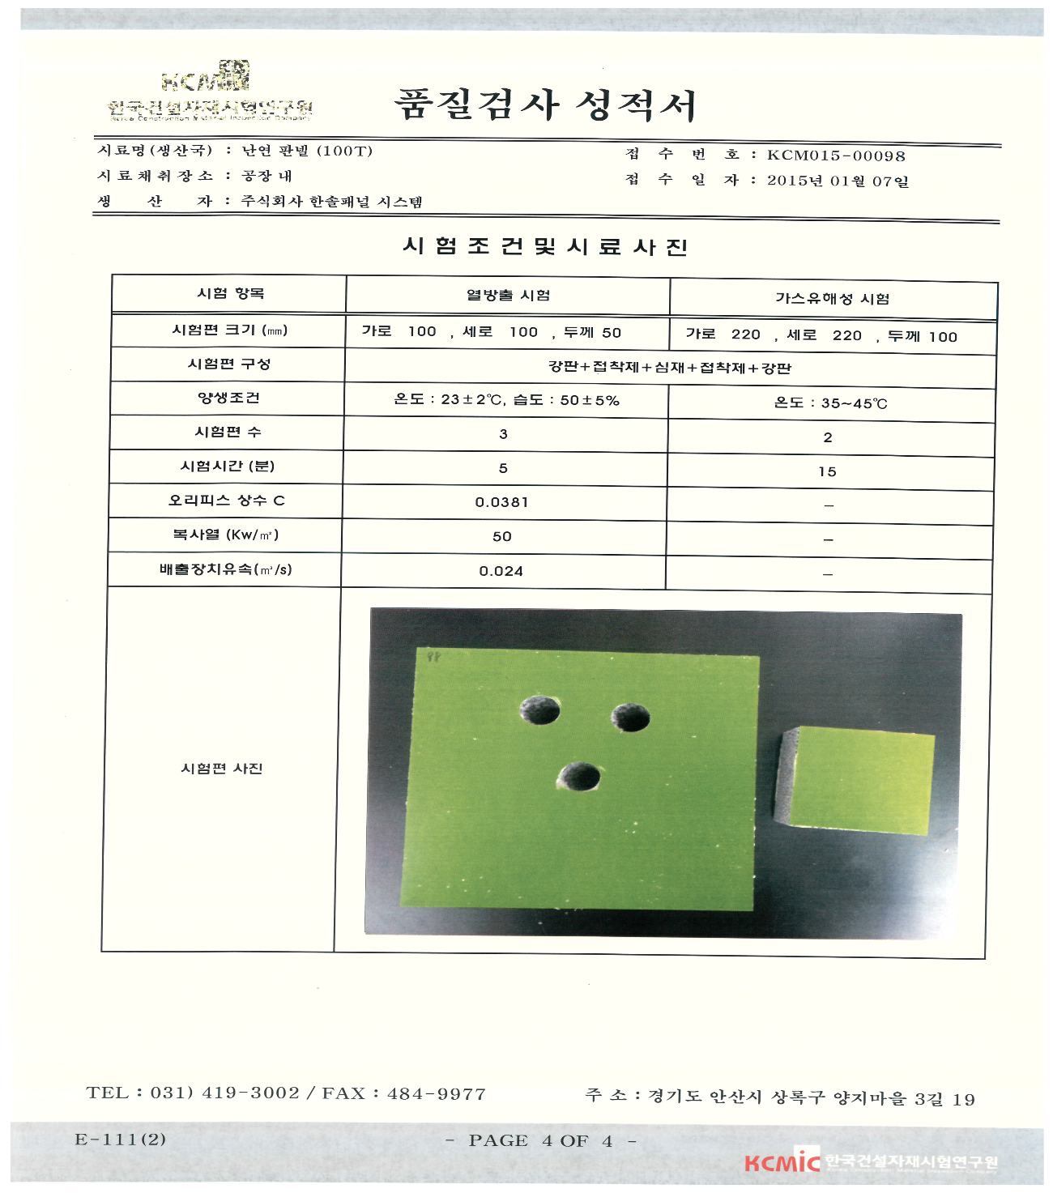
Hansolpanel System
http://www.hansolpanle.co.kr
㈜한솔패널시스템(100T)
EPS패널 시험성적서.
견 본

Slide 37
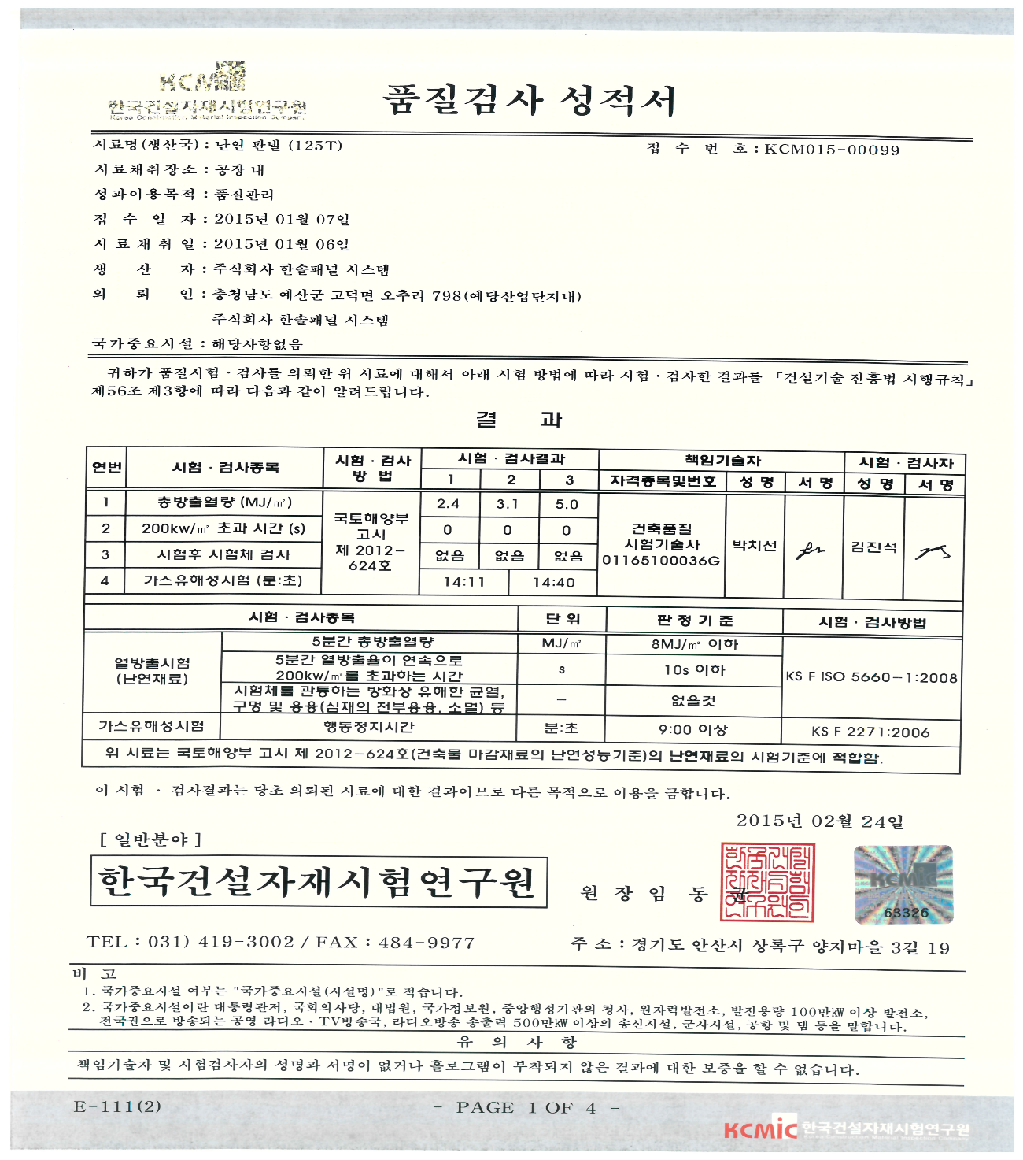
Hansolpanel System
http://www.hansolpanle.co.kr
㈜한솔패널시스템(125T)
EPS패널 시험성적서.
견 본

Slide 38
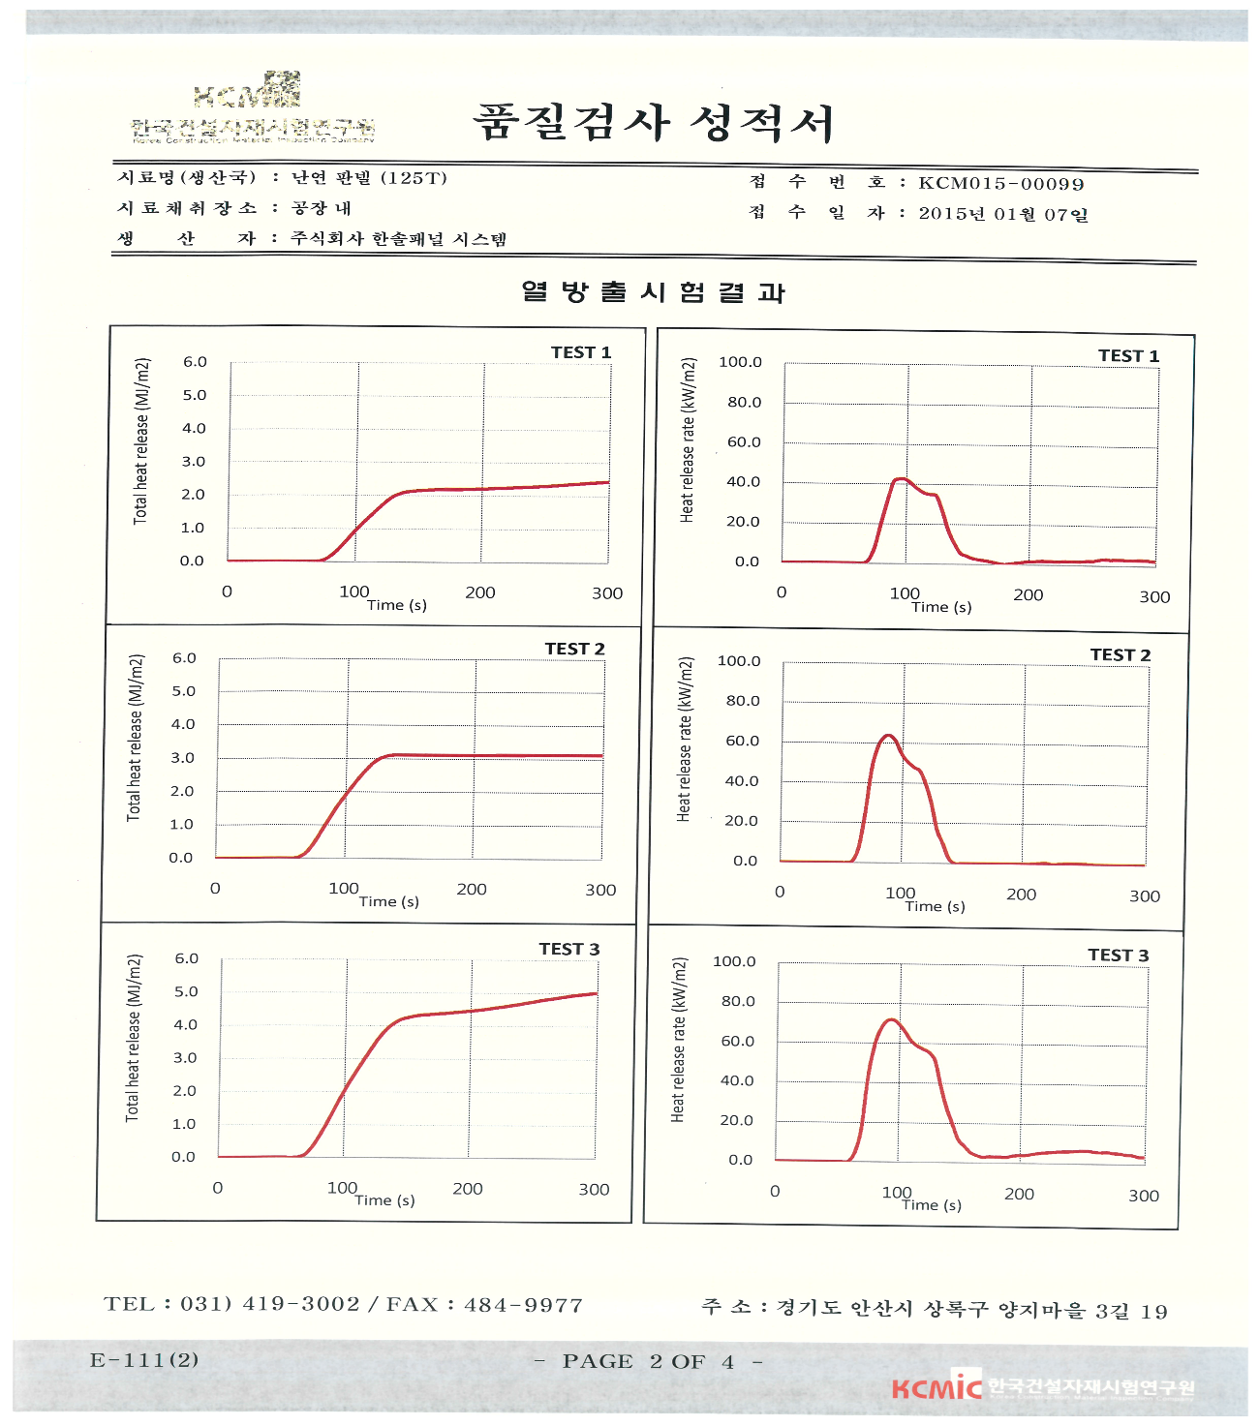
Hansolpanel System
http://www.hansolpanle.co.kr
㈜한솔패널시스템(125T)
EPS패널 시험성적서.
견 본

Slide 39
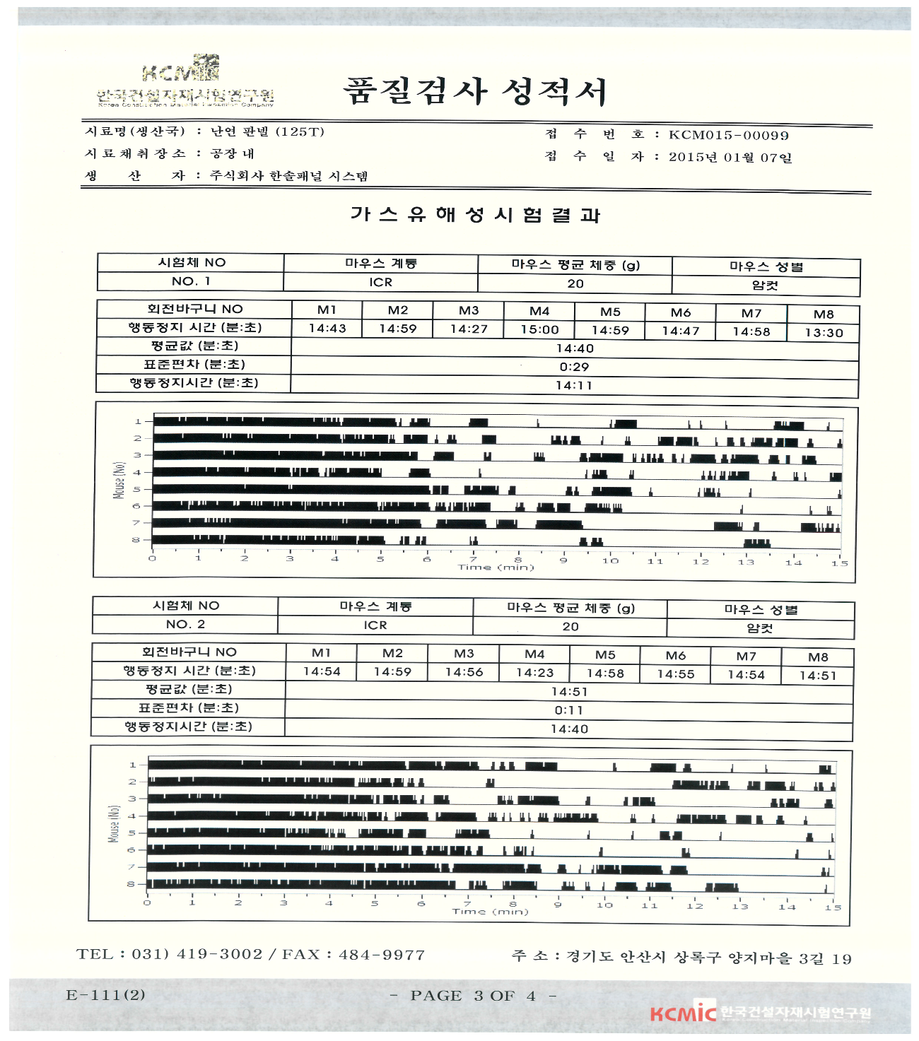
Hansolpanel System
http://www.hansolpanle.co.kr
㈜한솔패널시스템(125T)
EPS패널 시험성적서.
견 본

Slide 40
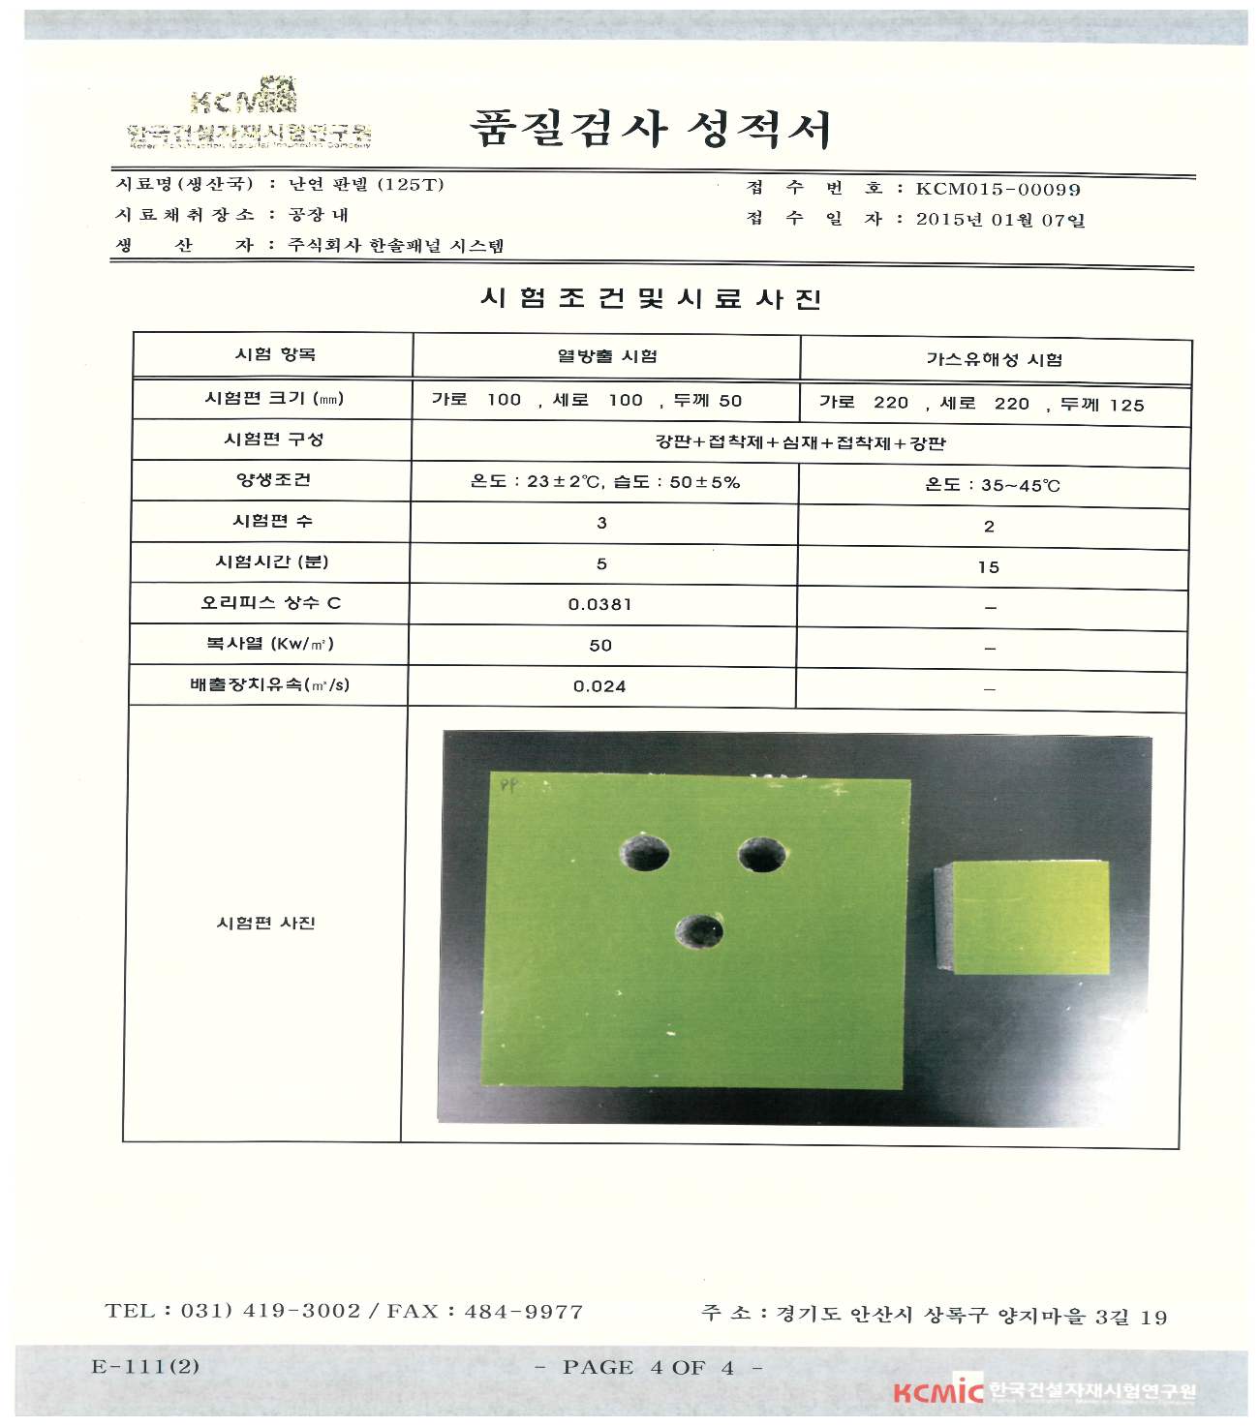
Hansolpanel System
http://www.hansolpanle.co.kr
㈜한솔패널시스템(125T)
EPS패널 시험성적서.
견 본

Slide 41
Hansolpanel System
http://www.hansolpanle.co.kr
㈜한솔패널시스템(150T)
EPS패널 시험성적서.
견 본

Slide 42
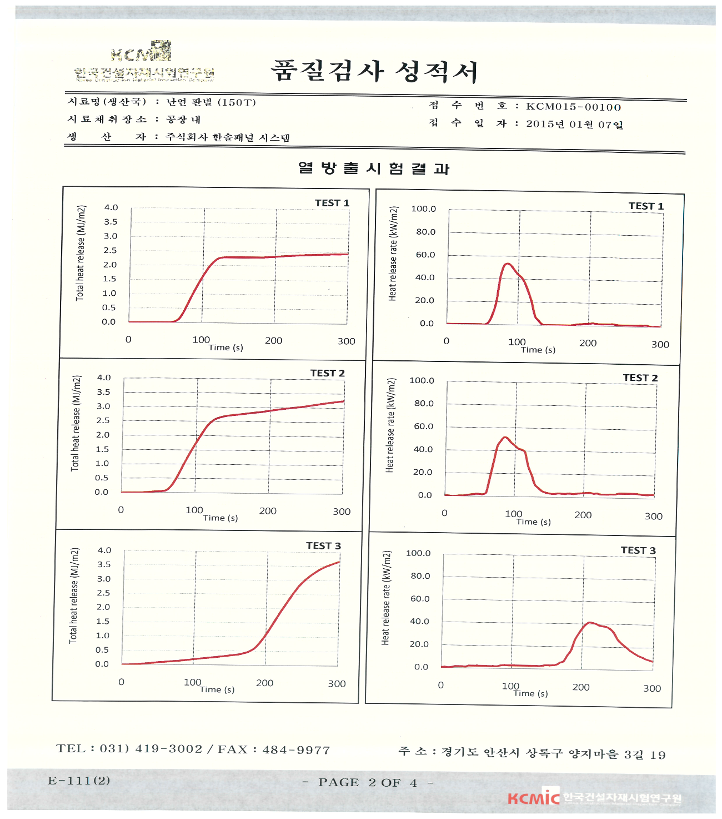
Hansolpanel System
http://www.hansolpanle.co.kr
㈜한솔패널시스템(150T)
EPS패널 시험성적서.
견 본

Slide 43
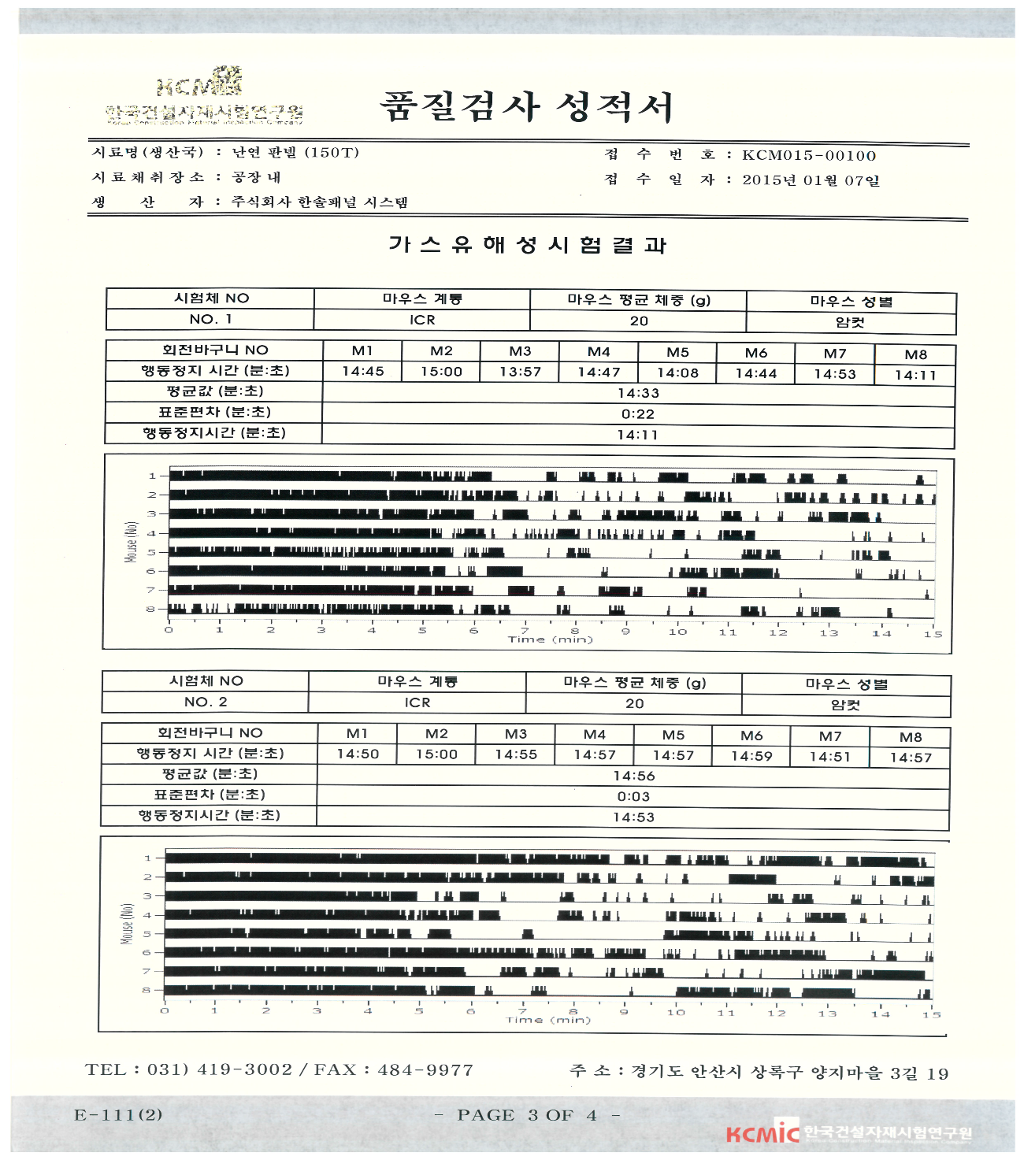
Hansolpanel System
http://www.hansolpanle.co.kr
㈜한솔패널시스템(150T)
EPS패널 시험성적서.
견 본

Slide 44
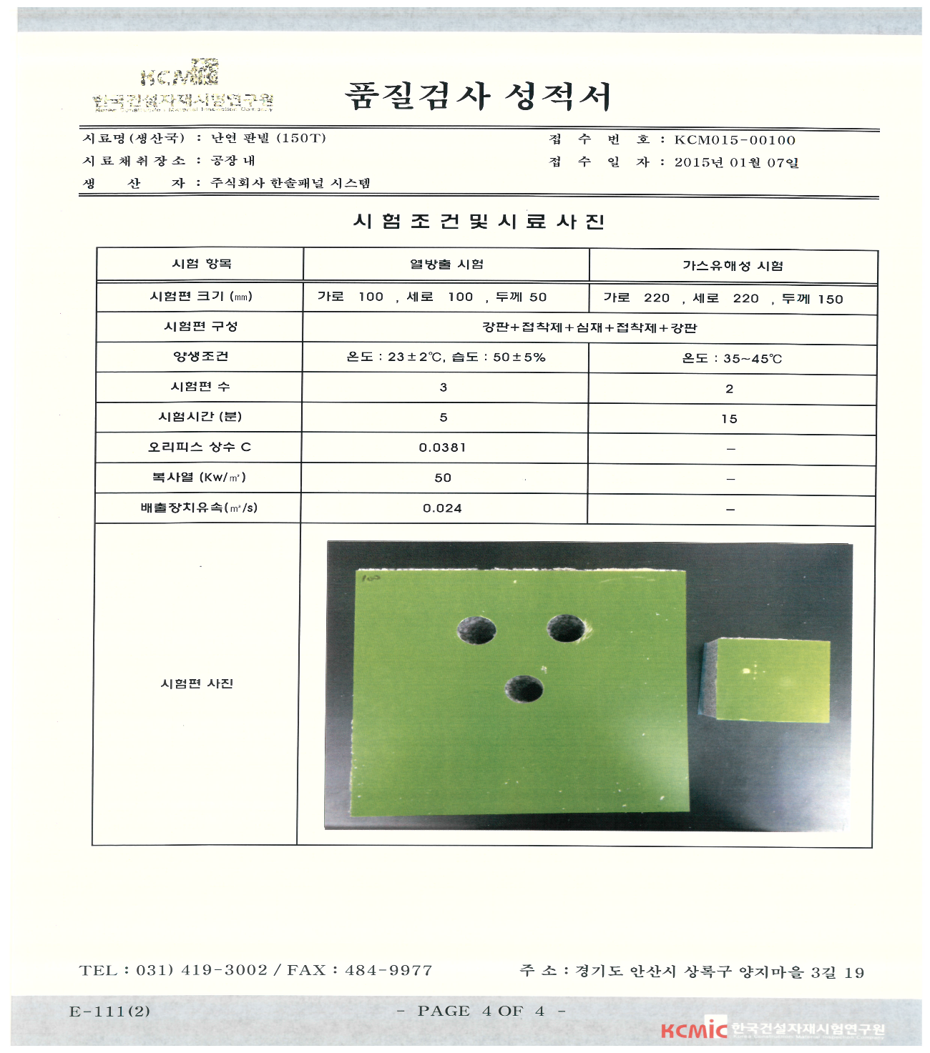
Hansolpanel System
http://www.hansolpanle.co.kr
㈜한솔패널시스템(150T)
EPS패널 시험성적서.
견 본

Slide 45
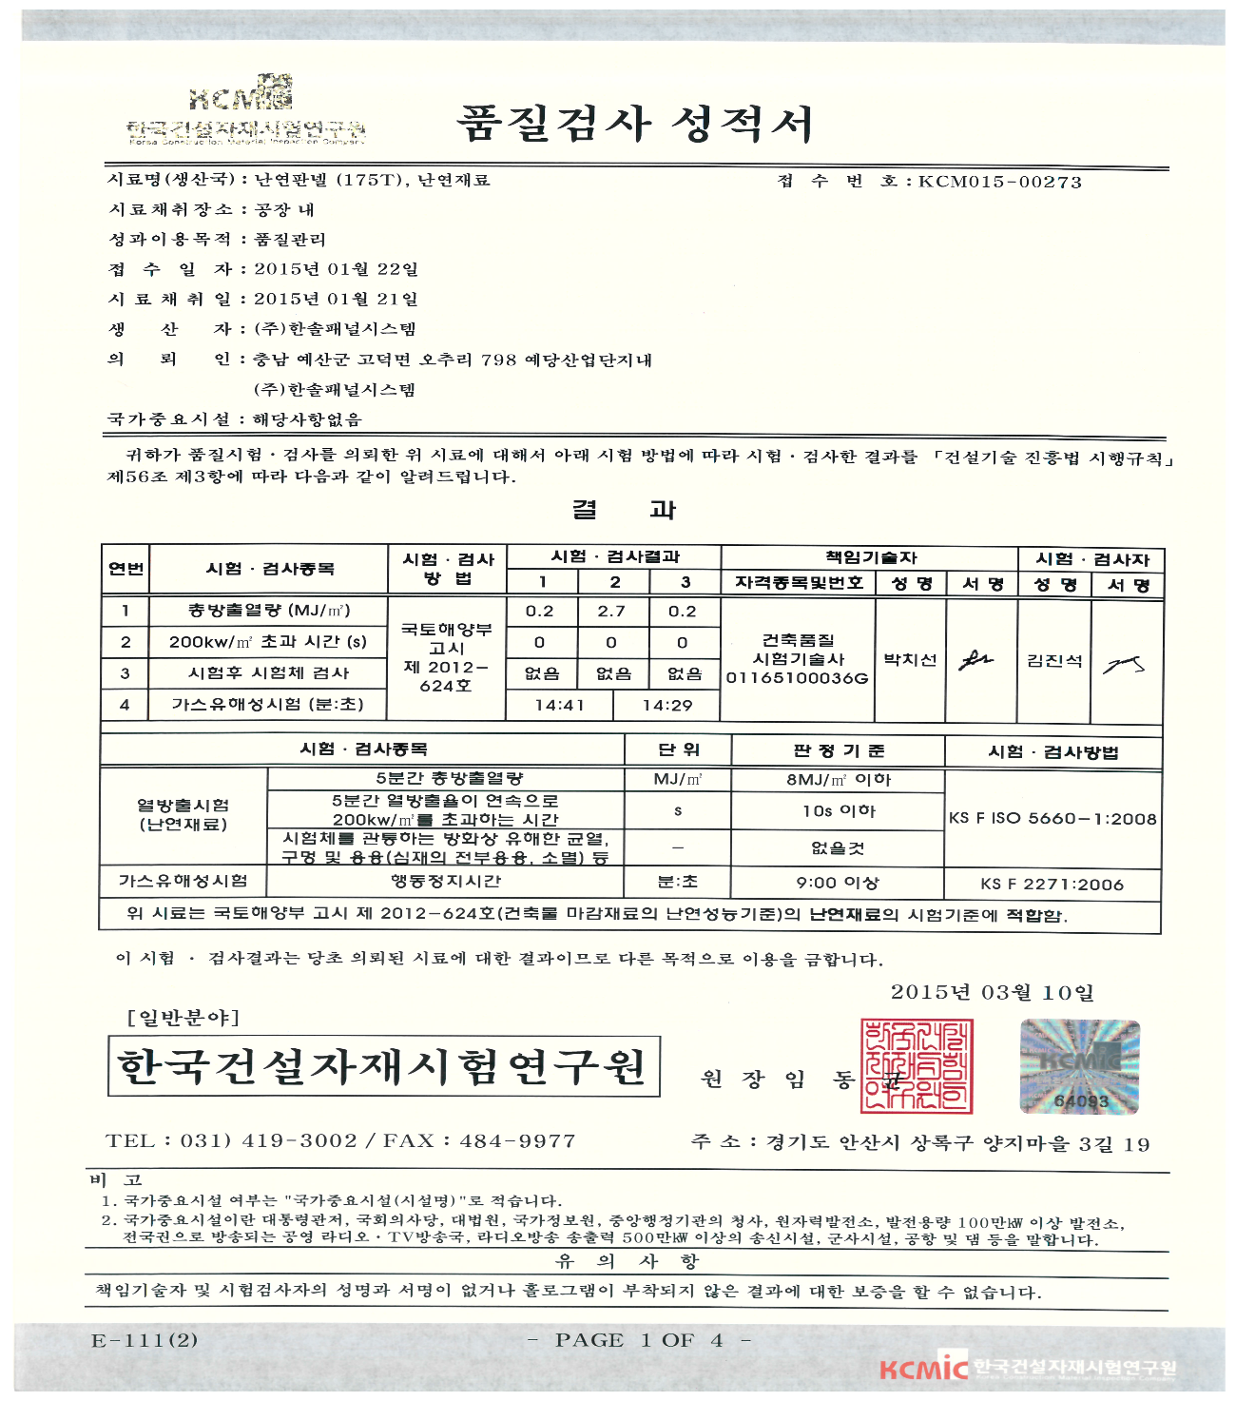
Hansolpanel System
http://www.hansolpanle.co.kr
㈜한솔패널시스템(175T)
EPS패널 시험성적서.
견 본

Slide 46
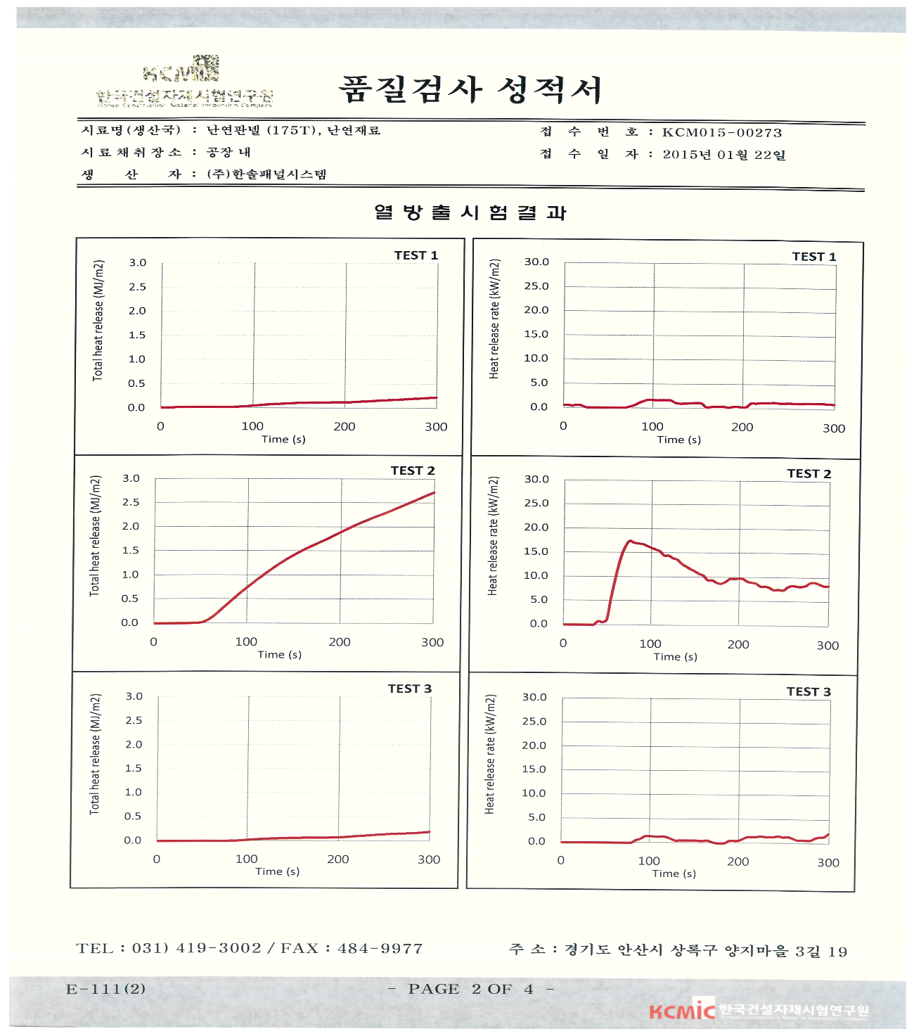
Hansolpanel System
http://www.hansolpanle.co.kr
㈜한솔패널시스템(175T)
EPS패널 시험성적서.
견 본

Slide 47
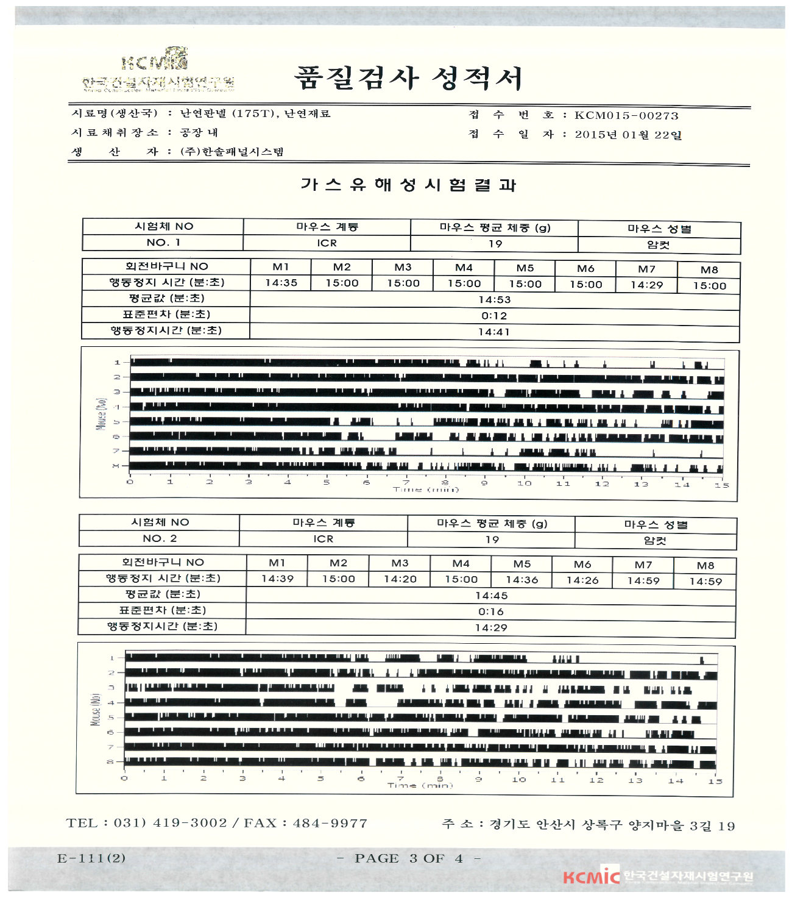
Hansolpanel System
http://www.hansolpanle.co.kr
㈜한솔패널시스템(175T)
EPS패널 시험성적서.
견 본

Slide 48
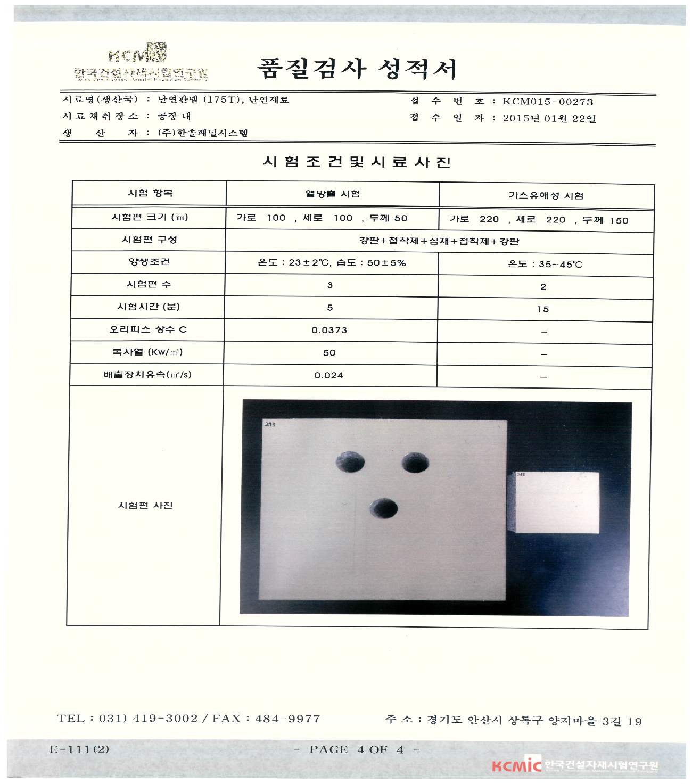
Hansolpanel System
http://www.hansolpanle.co.kr
㈜한솔패널시스템(175T)
EPS패널 시험성적서.
견 본

Slide 49
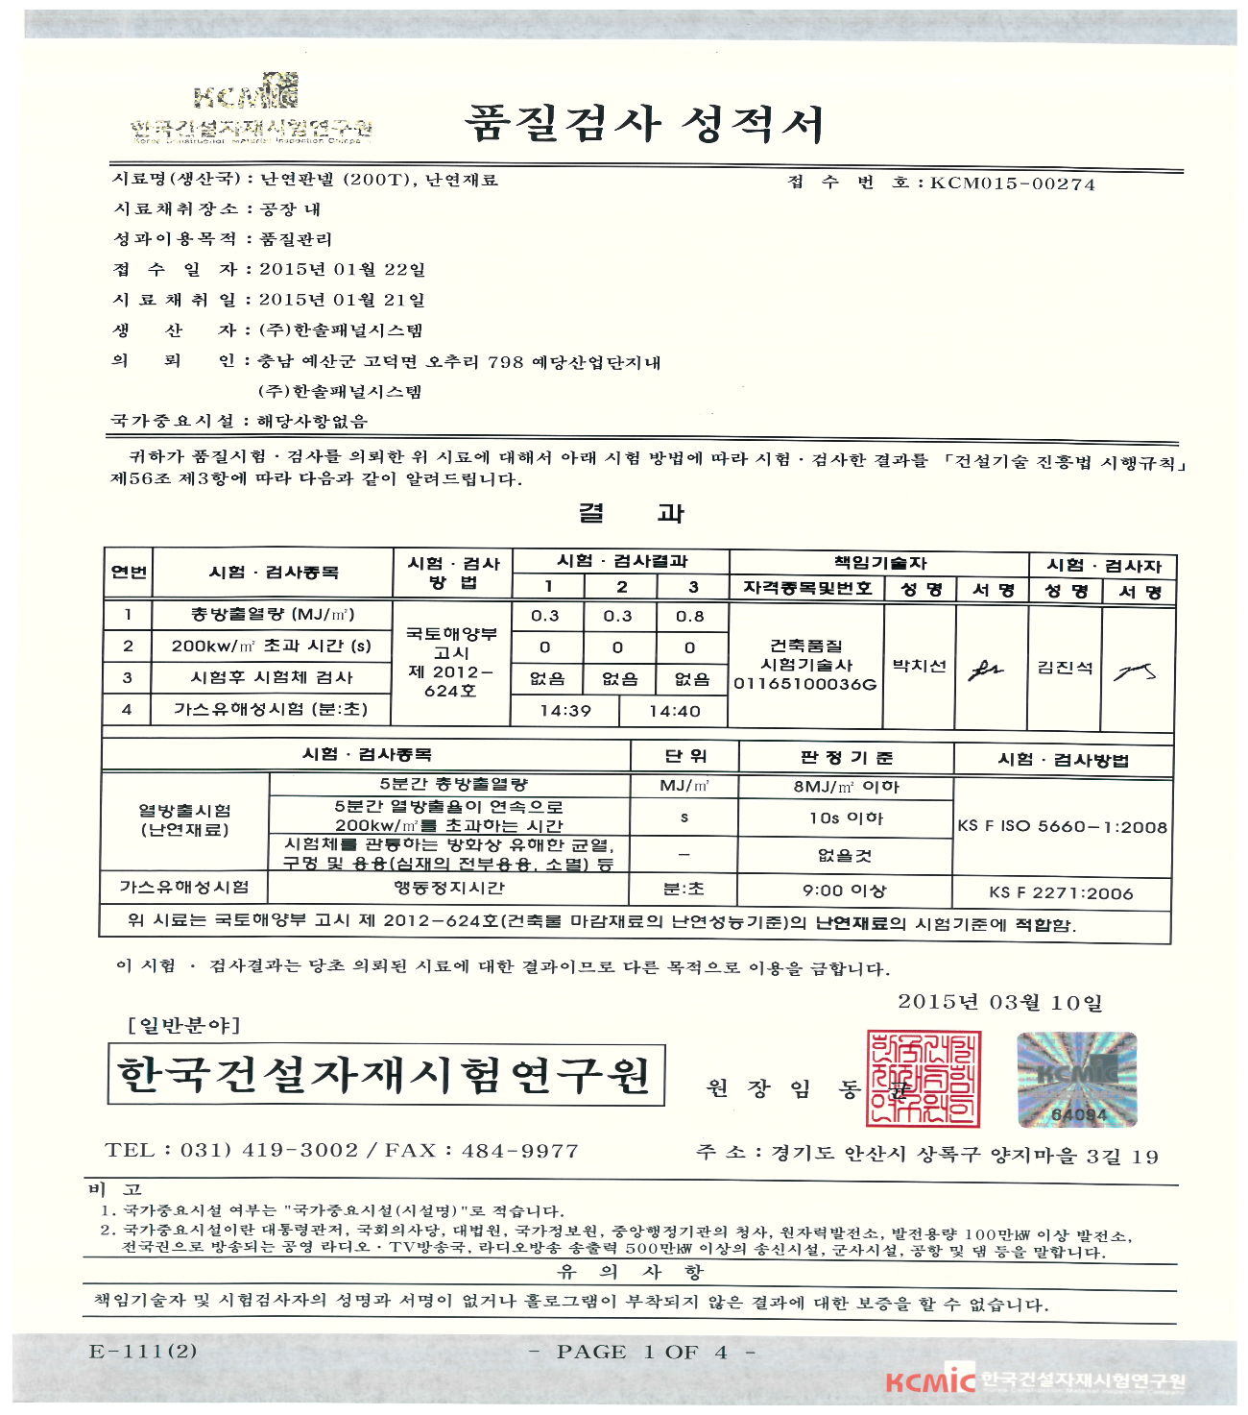
Hansolpanel System
http://www.hansolpanle.co.kr
㈜한솔패널시스템(200T)
EPS패널 시험성적서.
견 본

Slide 50
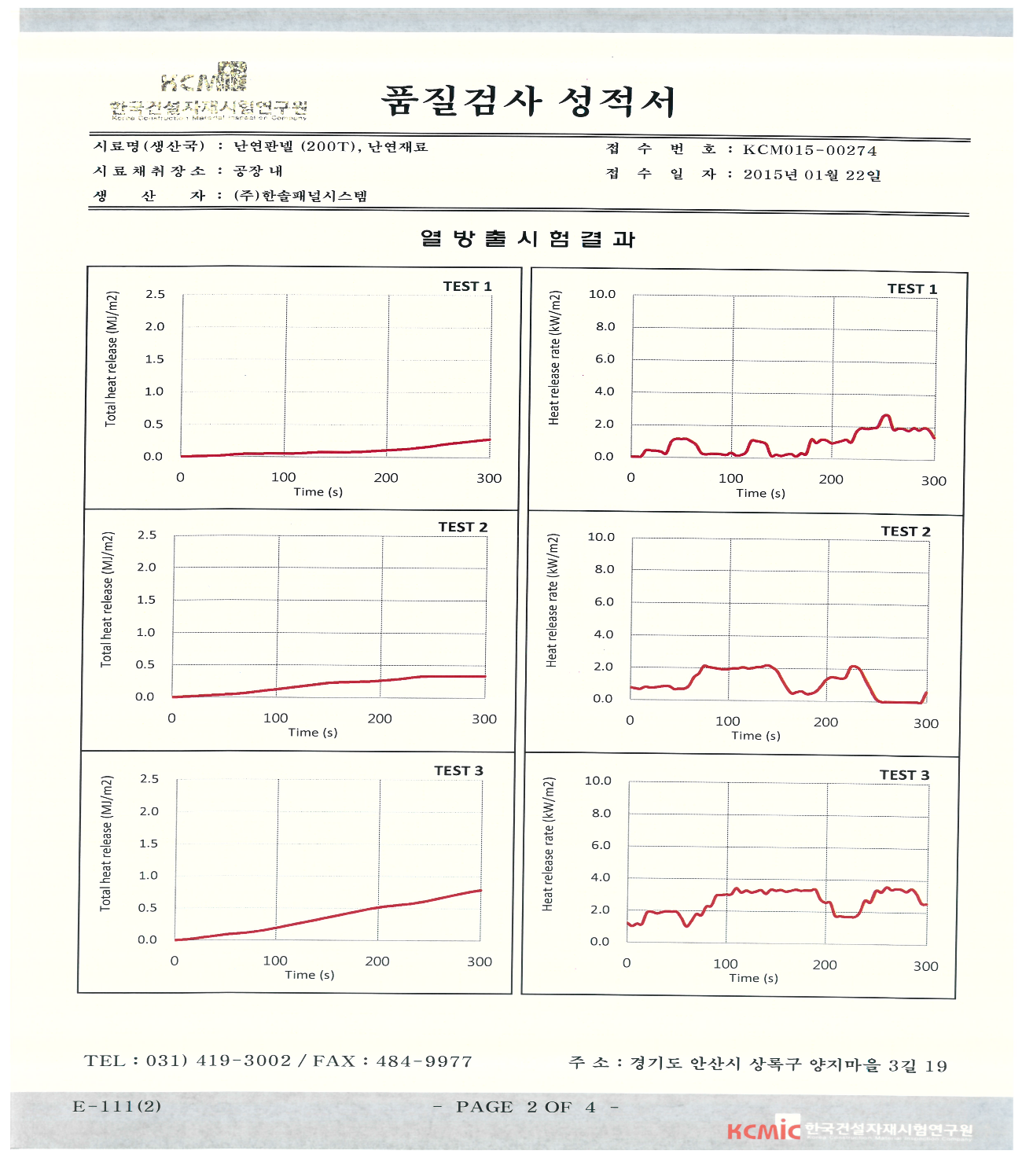
Hansolpanel System
http://www.hansolpanle.co.kr
㈜한솔패널시스템(200T)
EPS패널 시험성적서.
견 본

Slide 51
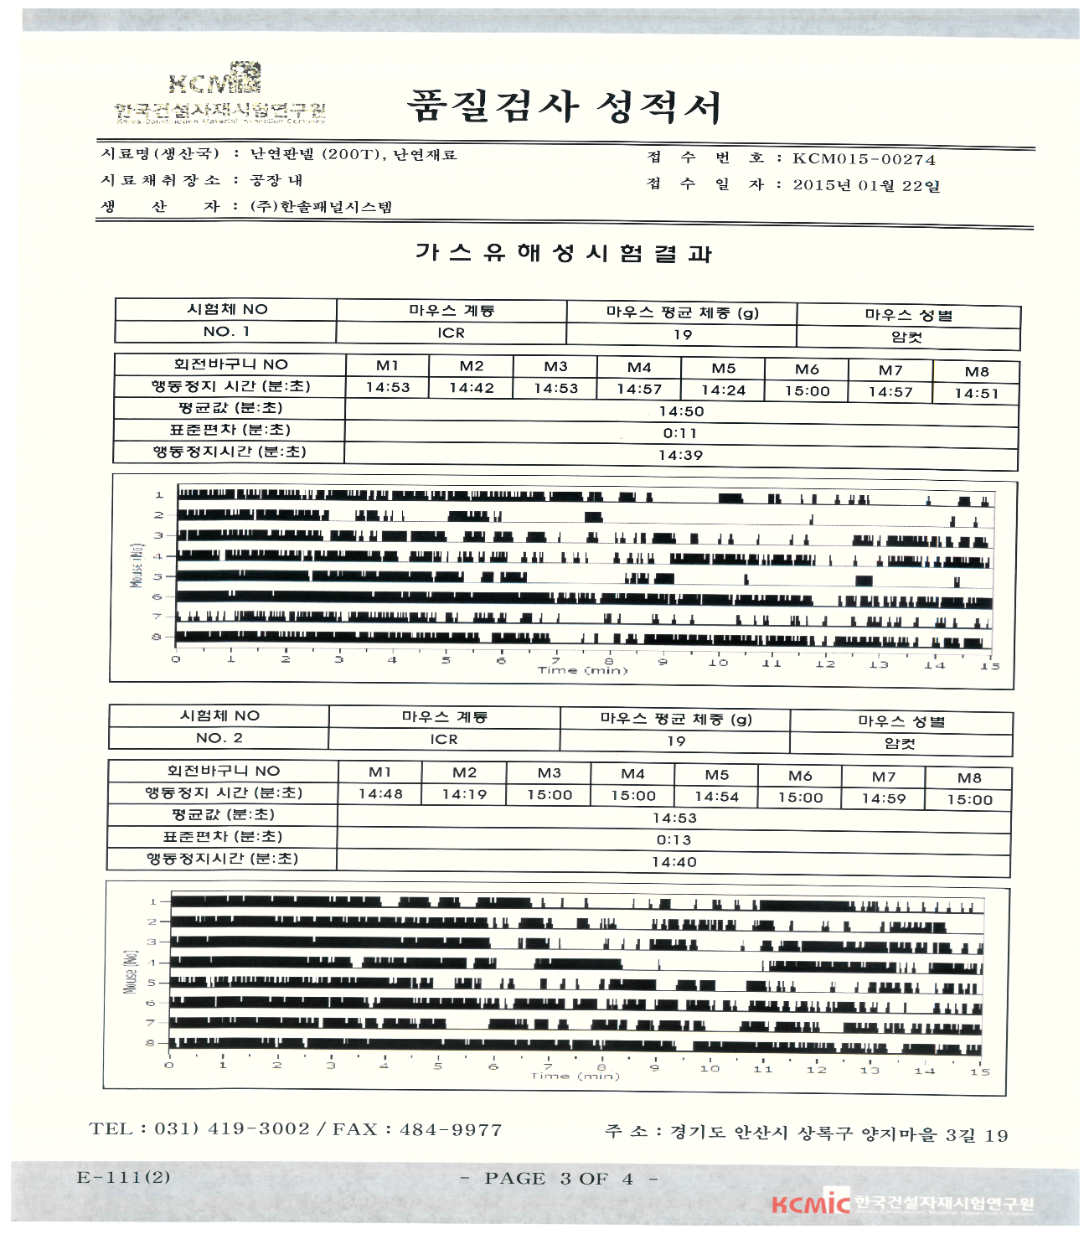
Hansolpanel System
http://www.hansolpanle.co.kr
㈜한솔패널시스템(200T)
EPS패널 시험성적서.
견 본

Slide 52
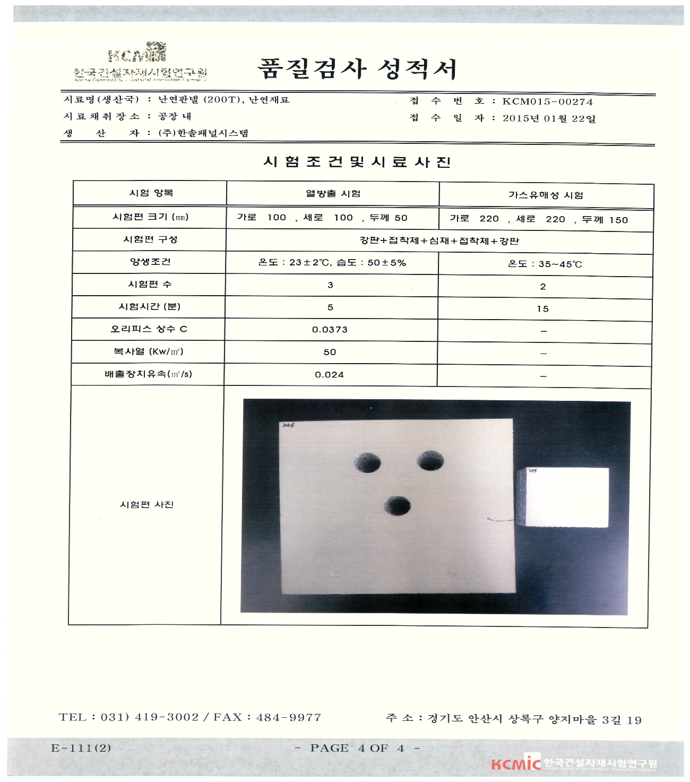
Hansolpanel System
http://www.hansolpanle.co.kr
㈜한솔패널시스템(200T)
EPS패널 시험성적서.
견 본

Slide 53
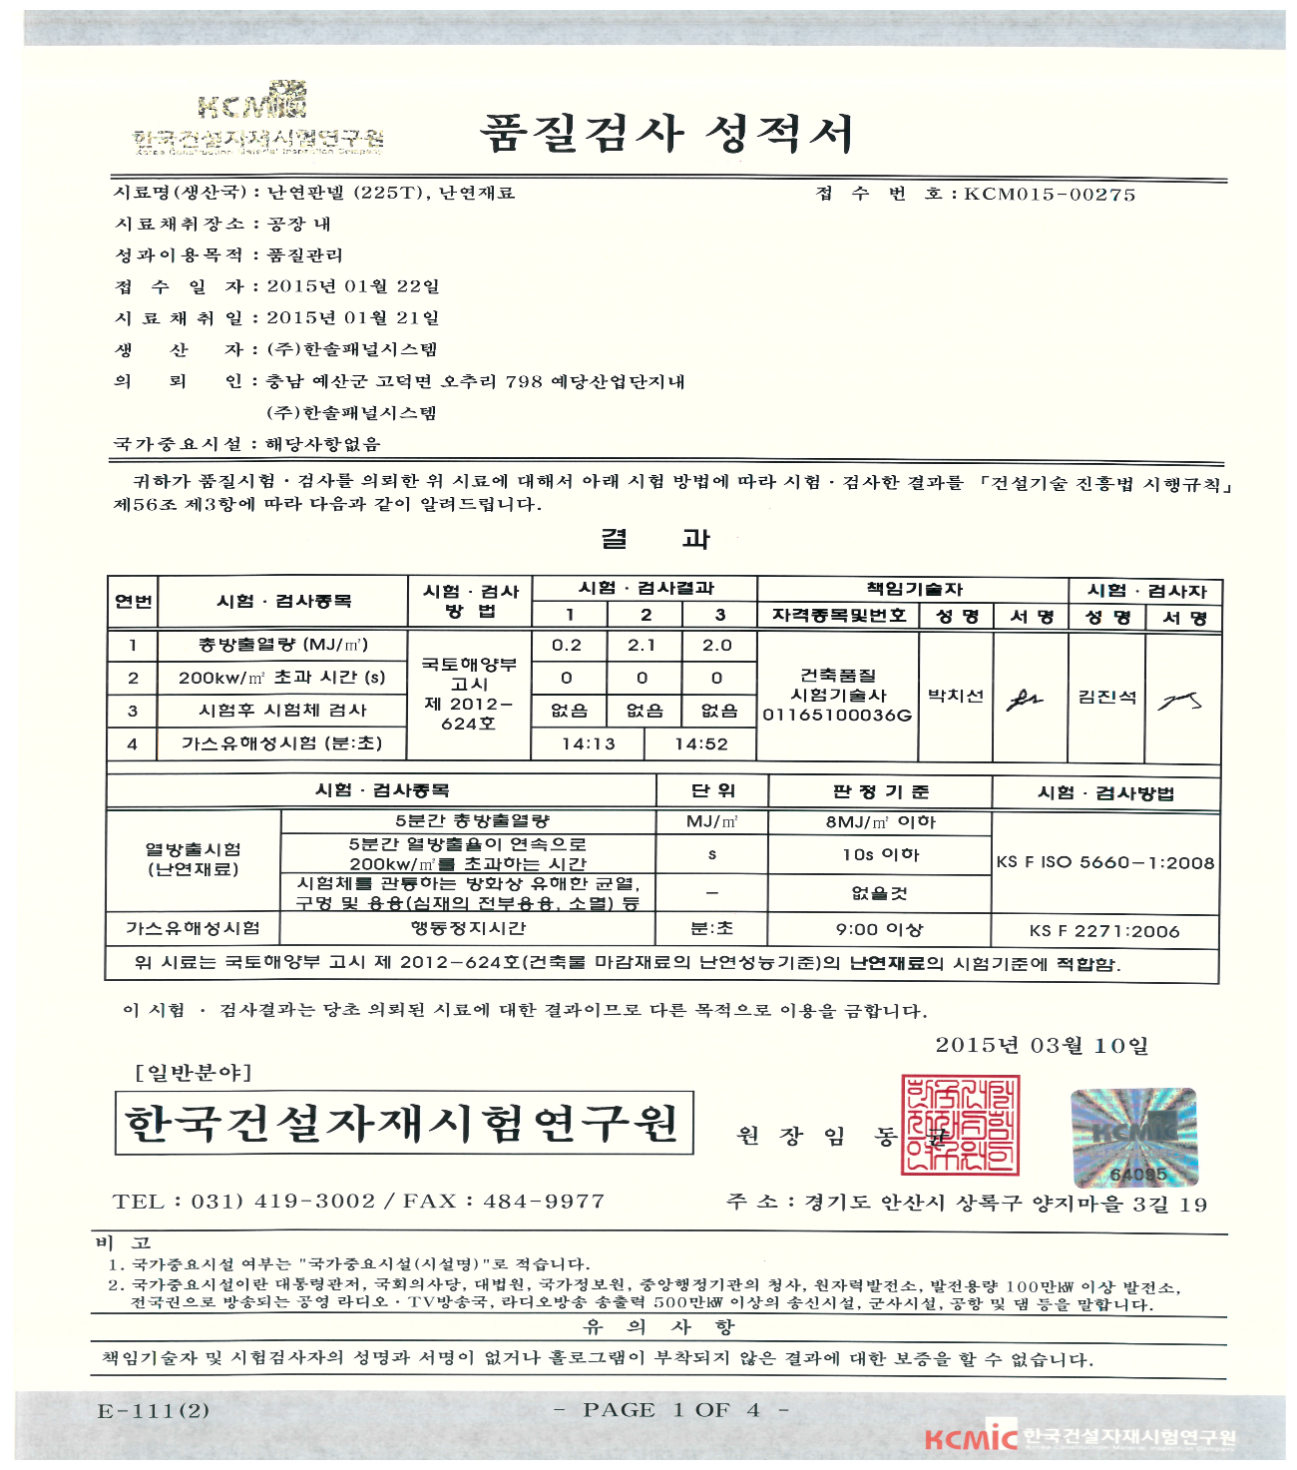
Hansolpanel System
http://www.hansolpanle.co.kr
㈜한솔패널시스템(225T)
EPS패널 시험성적서.
견 본

Slide 54
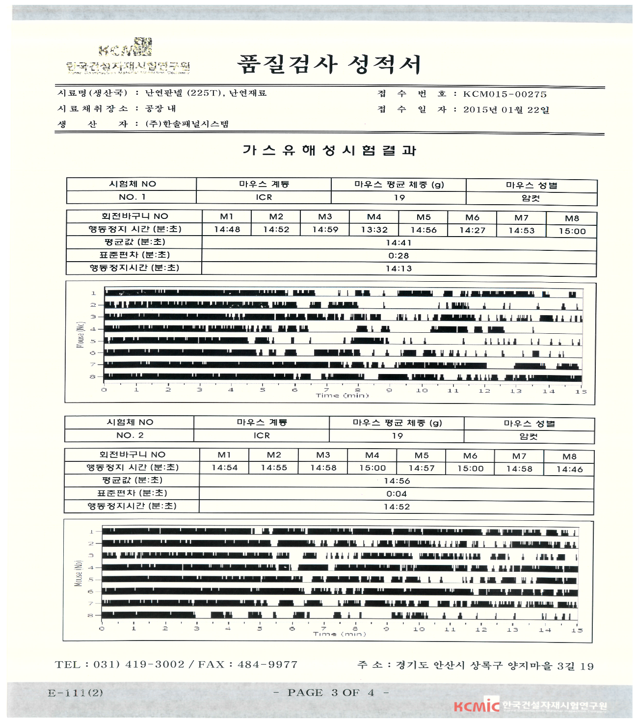
Hansolpanel System
http://www.hansolpanle.co.kr
㈜한솔패널시스템(225T)
EPS패널 시험성적서.
견 본

Slide 55
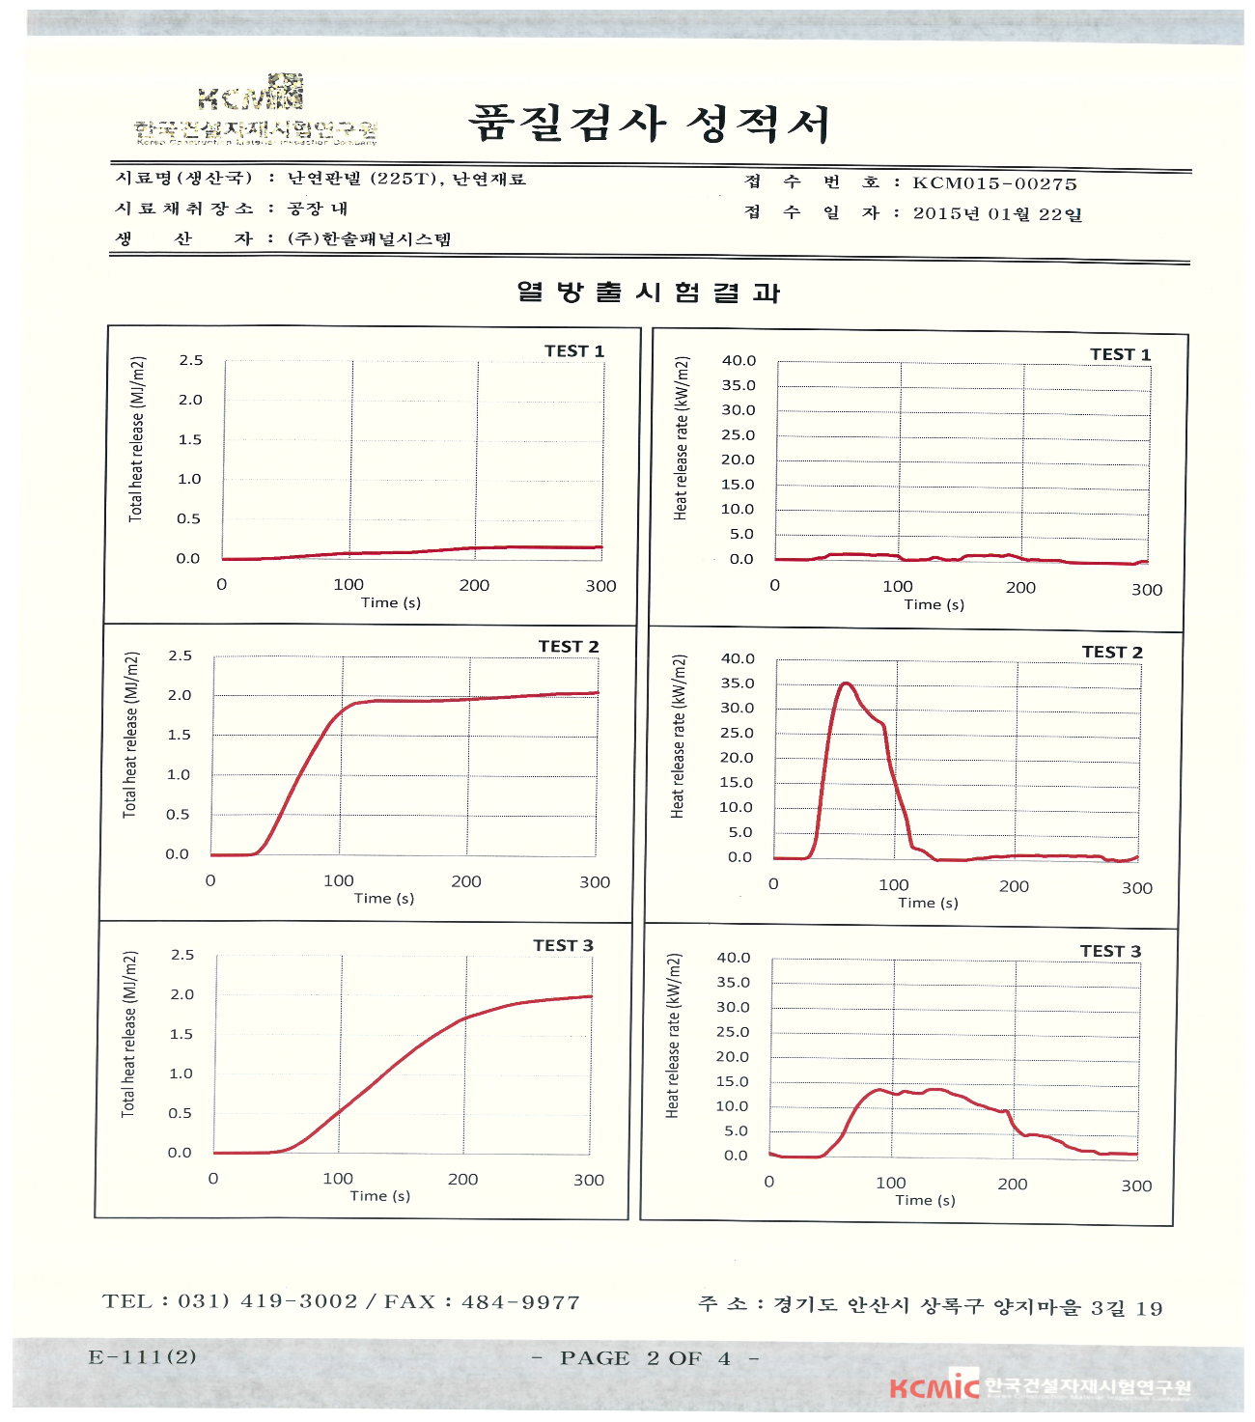
Hansolpanel System
http://www.hansolpanle.co.kr
㈜한솔패널시스템(225T)
EPS패널 시험성적서.
견 본

Slide 56
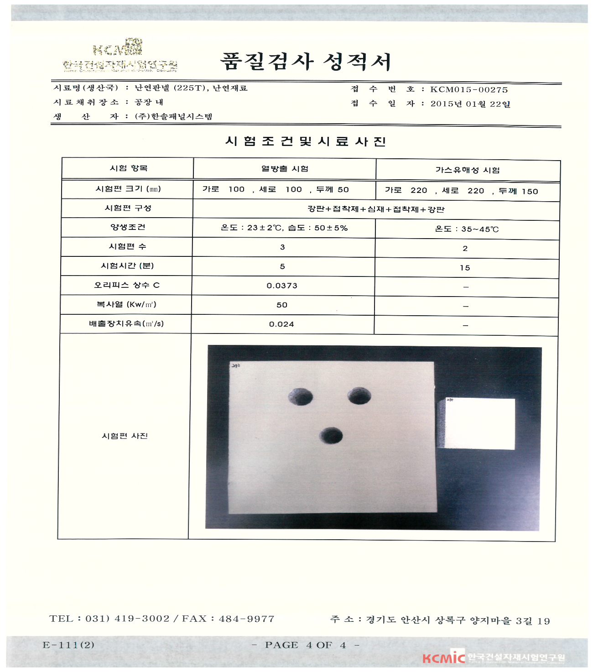
Hansolpanel System
http://www.hansolpanle.co.kr
㈜한솔패널시스템(225T)
EPS패널 시험성적서.
견 본

Slide 57
Hansolpanel System
http://www.hansolpanle.co.kr
㈜한솔패널시스템(250T)
EPS패널 시험성적서.
견 본

Slide 58
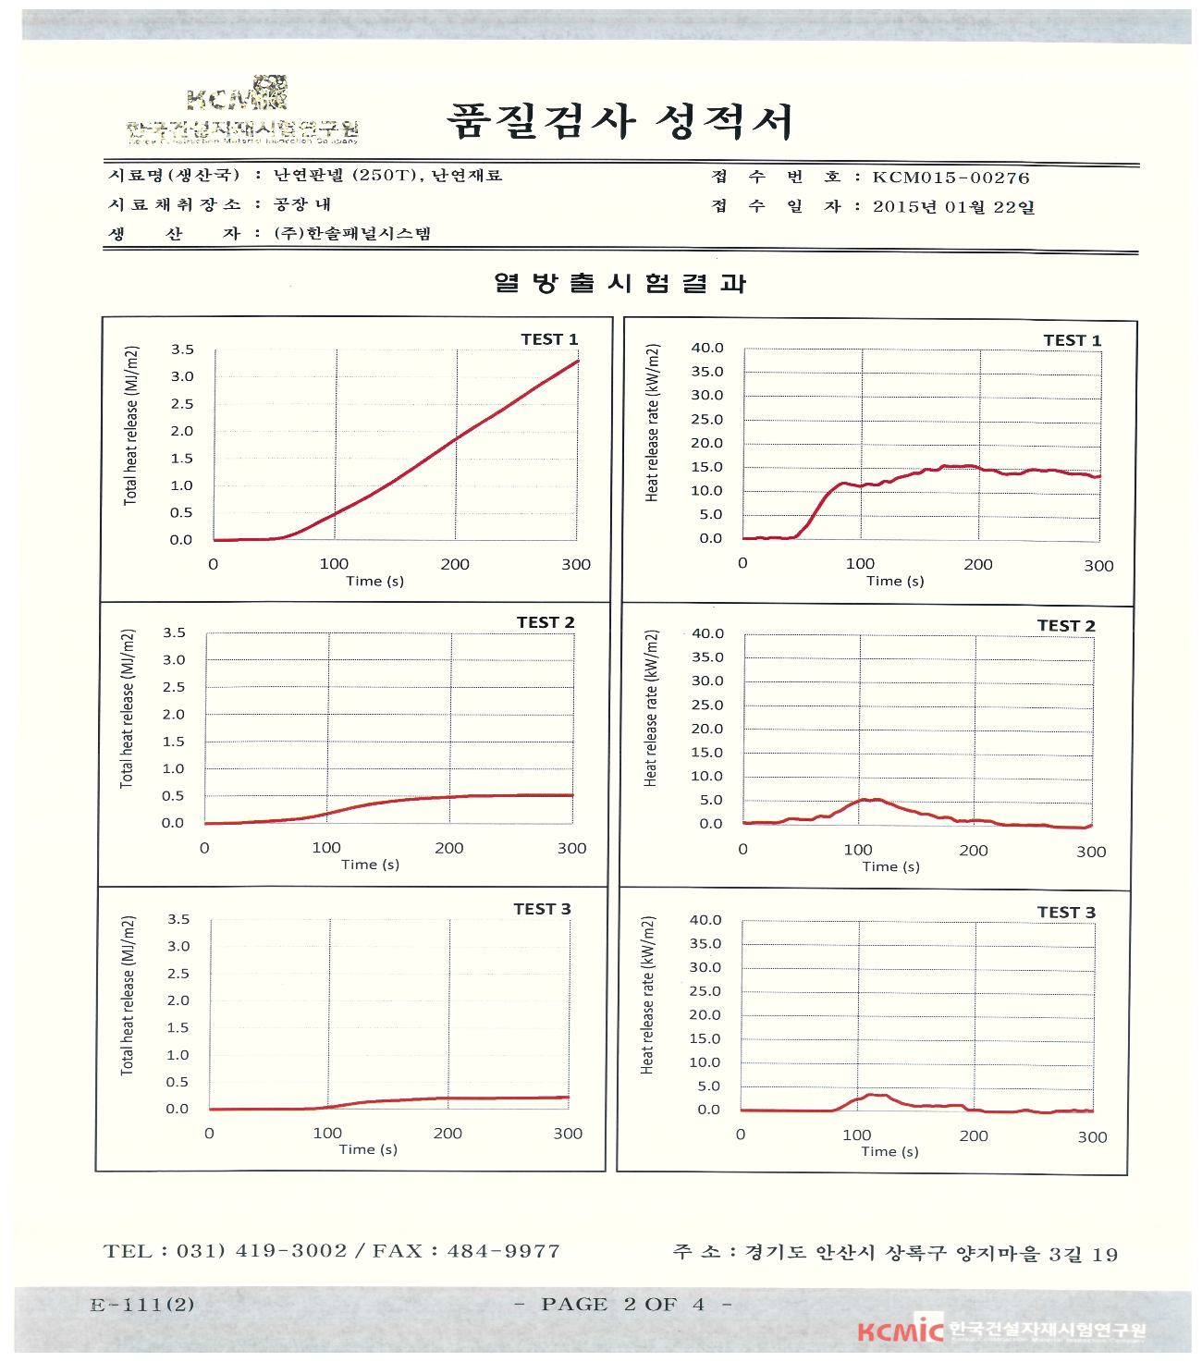
Hansolpanel System
http://www.hansolpanle.co.kr
㈜한솔패널시스템(250T)
EPS패널 시험성적서.
견 본

Slide 59
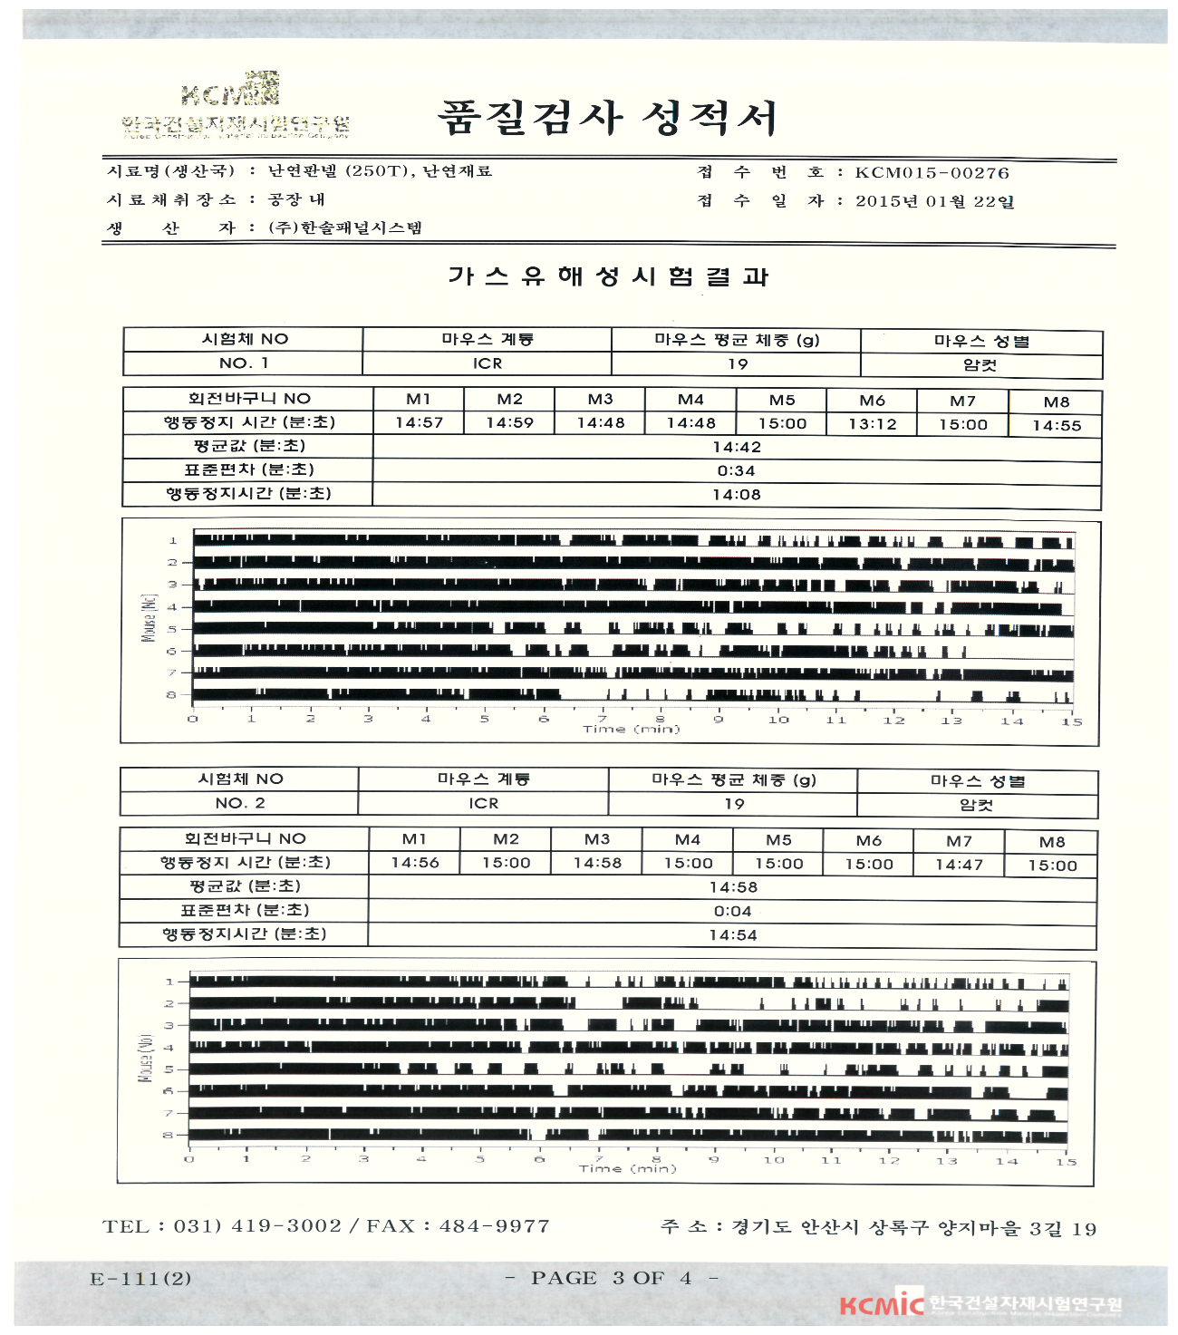
Hansolpanel System
http://www.hansolpanle.co.kr
㈜한솔패널시스템(250T)
EPS패널 시험성적서.
견 본

Slide 60
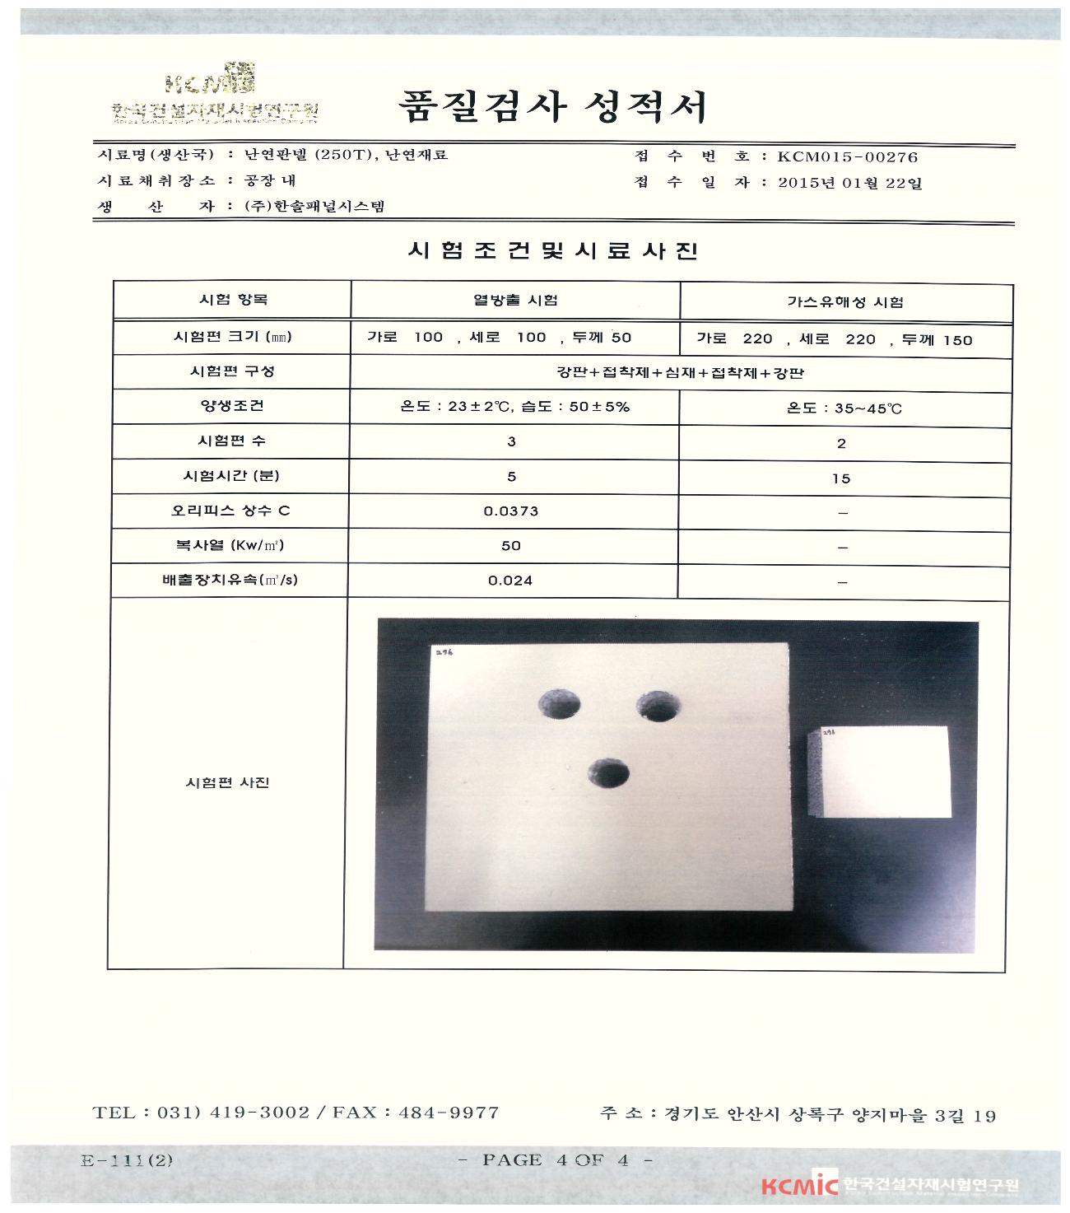
Hansolpanel System
http://www.hansolpanle.co.kr
㈜한솔패널시스템(250T)
EPS패널 시험성적서.
견 본

Slide 61
Hansolpanel System
http://www.hansolpanle.co.kr
한솔패널시스템.
프로세스
㈜한솔패널시스템은 이성적이며 또한 감성적인
리서치를 통하여 고객의 스타일을 분석하고,
이를 바탕으로 최적화된 시공 및 납품의 프로세스를 디자인합니다.
첫만남부터 입주 후 서비스까지 일련의 APSBA
시스템을 통하여 따뜻하고 유쾌한 공장/상가/집을
경험하실 수 있습니다.
삶을
디자인하라
전문가와
함께하는 시공
멋진 스타일링을
구현하는 조력자
최고의 전문가와
함께 건축하기
오래된 친구,
한솔패널시스템

Slide 62
Hansolpanel System
http://www.hansolpanle.co.kr
한솔패널시스템이
함께합니다

Slide 63
Hansolpanel System
http://www.hansolpanle.co.kr
㈜한솔패널시스템
본사주소 : 충남 예산군 예당산단2길 14-5
TEL : 1577-8389
FAX : 041)338-7644
MAIL : 1022hansol@gmail.com
제2공장 주소 : 경기도 평택시 오성면 양교리 915-42
TEL : 031)655-9333
FAX : 031)654-9333
감사합니다.

